Slide 1



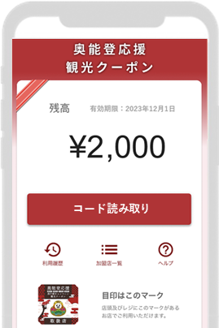

取扱店舗マニュアル
令和7年12月18日稿
＜ 電子クーポンの概要 ＞
事業名称 | 「今行ける能登」団体旅行応援キャンペーン
発 行 者 | 石川県
発行券種 | 電子クーポン（お買い物券）引換券 ※能登12市町：珠洲市、輪島市、能登町、穴水町、七尾市、志賀町、羽咋市、 中能登町、宝達志水町、かほく市、津幡町、内灘町
電子クーポン 有効期限 | 旅行開始日から令和８年８月３１日（月）まで （予算がなくなり次第終了）
対象店舗 | 能登12市町のクーポン加盟店 ・飲食店、土産物店等
電子クーポン 配布・ 利用方法 | ①旅行会社よりお客様（旅行者）に 1日あたり4,000円分/人の電子クーポン引換券を配布 ②お買い上げ時にスマートフォンより、電子クーポン分をご利用いただく
※修正箇所
・今いける→今行けるに修正
能登12市町（※）の周遊1日あたり 4,000円分/人
①＜クーポン引換券配布＞
②＜スマートフォンにてクーポン利用＞
旅行会社
お客様
（旅行者）
取扱店舗
※電子クーポンデザイン
差し替え

Slide 2








電子クーポン取扱いフロー
石川県 ・ 観光連盟
委託
「今行ける能登」団体旅行応援キャンペーン事務局
旅行会社
１
２
３
４
６
登録手続き
登録審査・承認・スターターキット発送
旅行商品の
申込 ・ 購入 ・ 利用
電子クーポン
引換券配布
精算 （振込）
お客様
（旅行者）
※修正箇所
・今いける→今行けるに修正
・①参画登録→登録
・②参画登録審査→登録審査
５
※電子クーポンデザイン
差し替え
電子クーポン利用
電子クーポン
取扱店舗
取扱店の一覧はホームページをご覧ください（URL https://www.・・・・・・・・・）

Slide 3

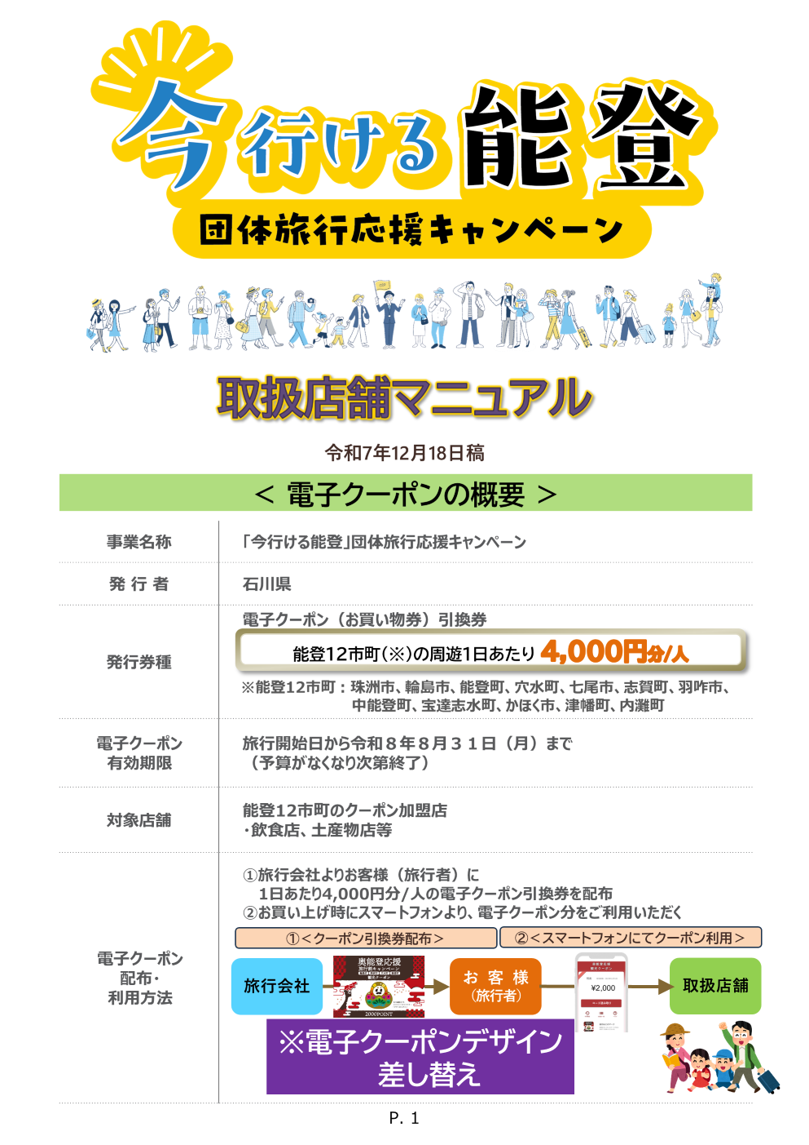
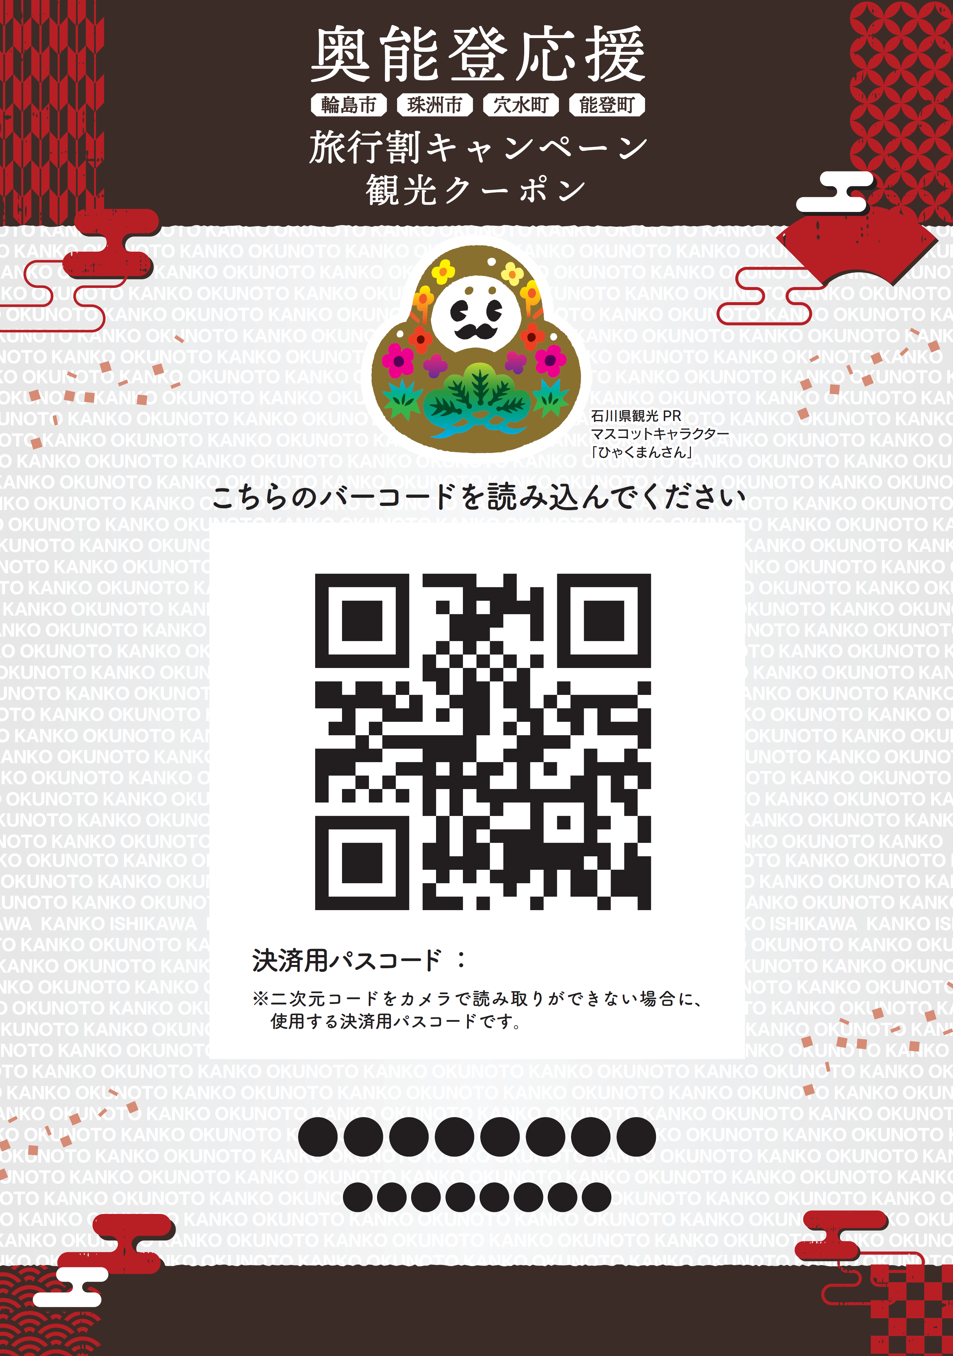


スターターキットの内容確認
本キャンペーンへの登録審査・承認後、
事務局よりスターターキットを発送いたします。
受け取り後、同封物をご確認ください。
スターターキット同封物
1 | 取扱店舗マニュアル（本冊子） |  | □
2 | 店舗掲示決用２次元コード |  | □
3 | 電子クーポン引換券 ＜見本＞ |  | □
4 | ステッカー |  | □
5 | 店舗用ID・PWのご案内 |  | □
店舗レジ付近等
見やすい場所へ
掲示ください。
※修正箇所
・（上段赤文字箇所）
参画登録→登録に変更
・マニュアル画像差し替え
＜4000円券＞
店舗入口等
見やすい場所へ
掲示ください
※デザインデータ
差し替え

Slide 4

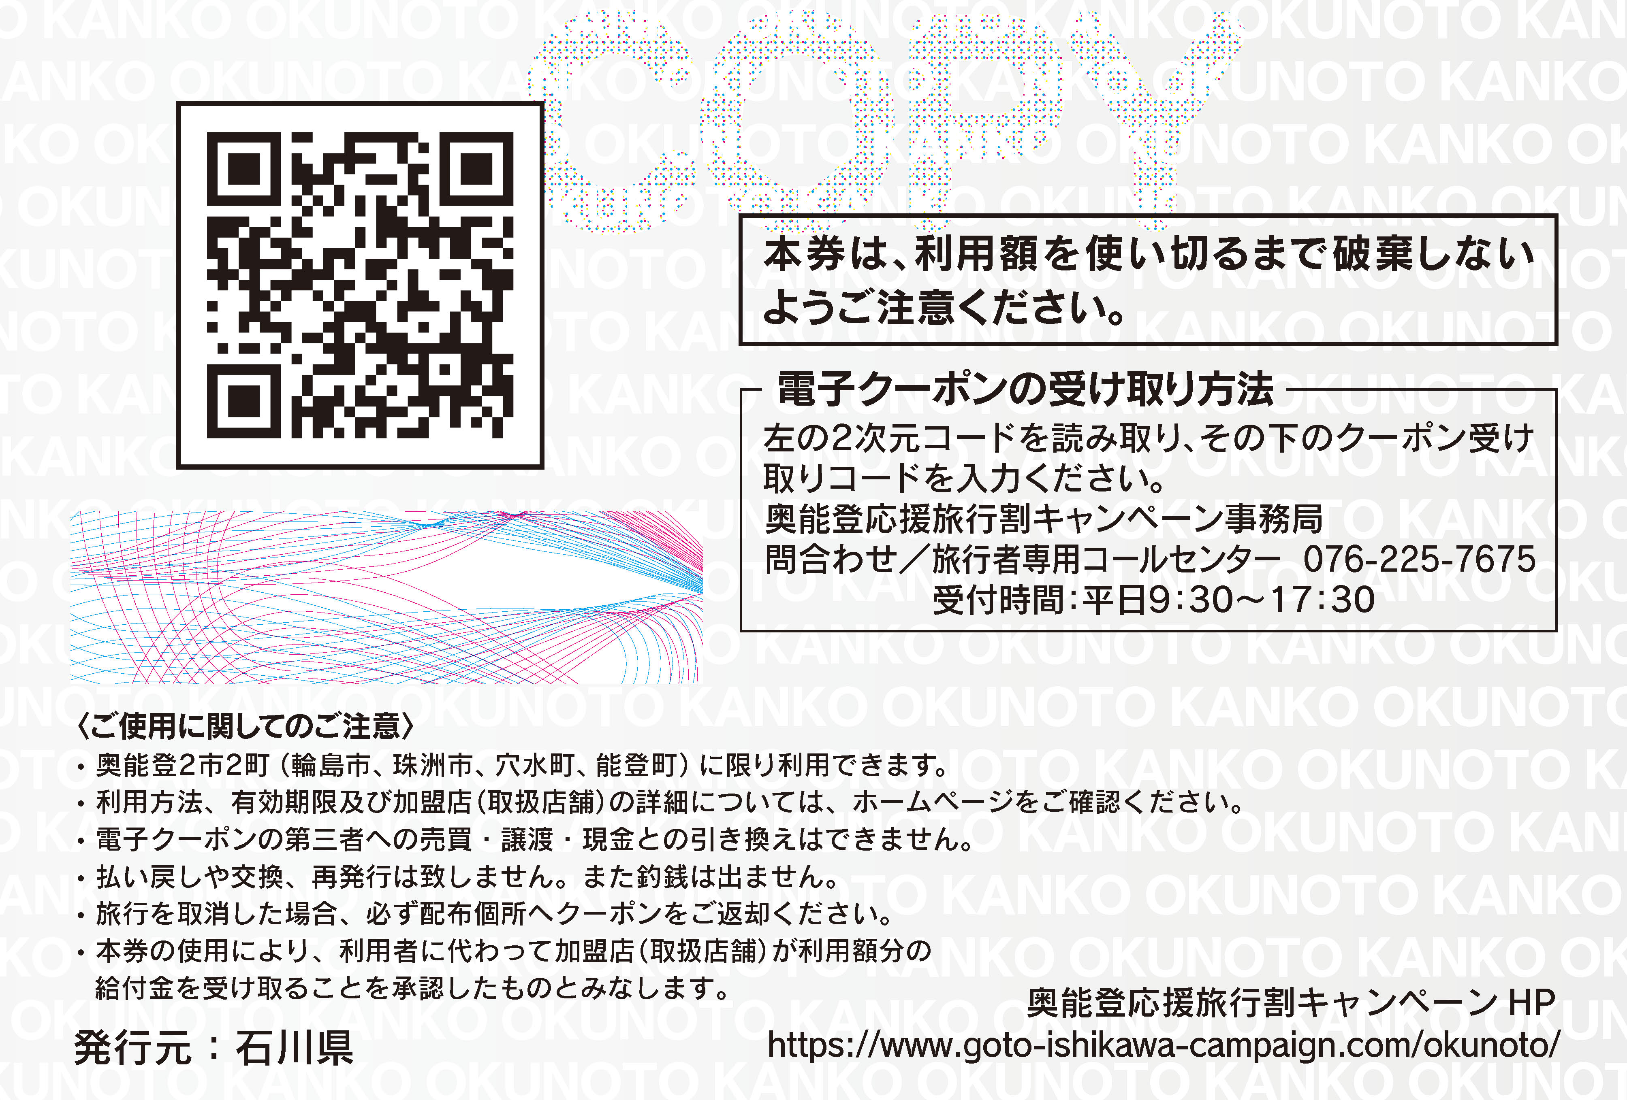
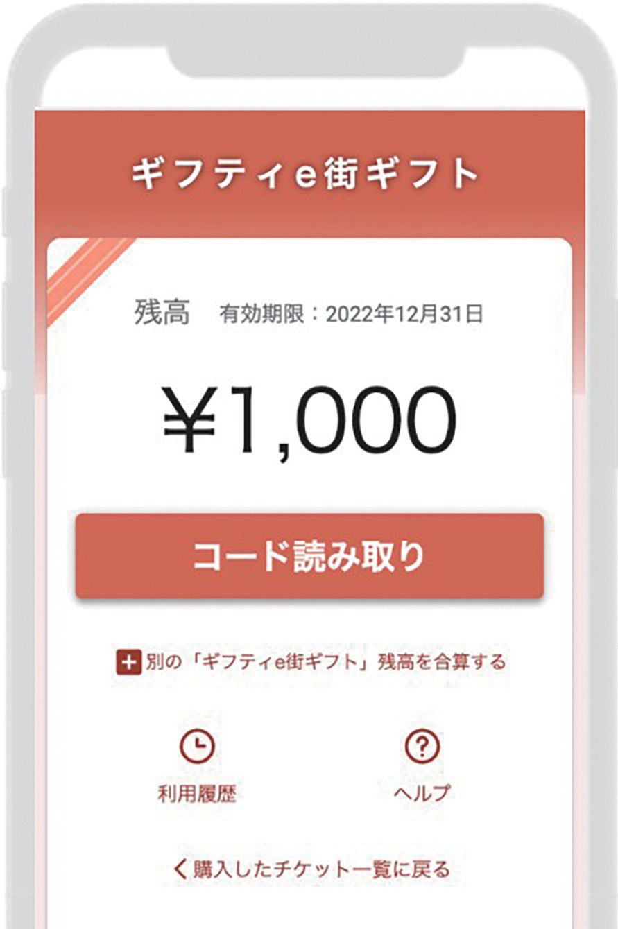
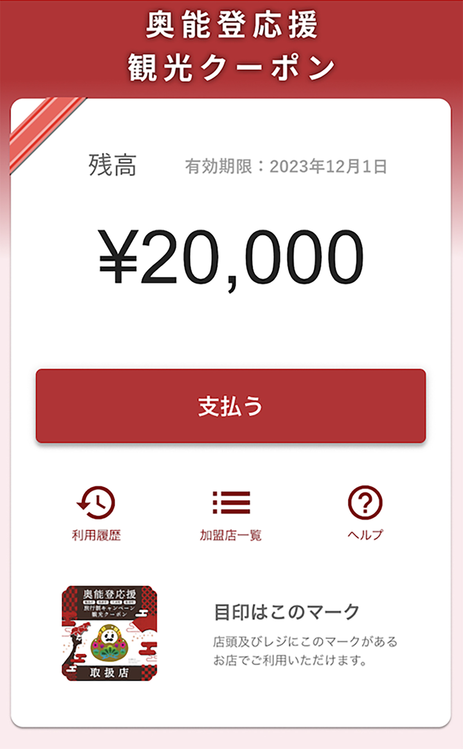
電子クーポン
電子クーポン引換券
裏 面
裏 面
2次元コード
※デザインデータ
差し替え
電子クーポン利用者画面
有効期限:2023年12月1日
コード読み取り
※画面はサンプルです

Slide 5

電子クーポン ご利用の手引き

Slide 6


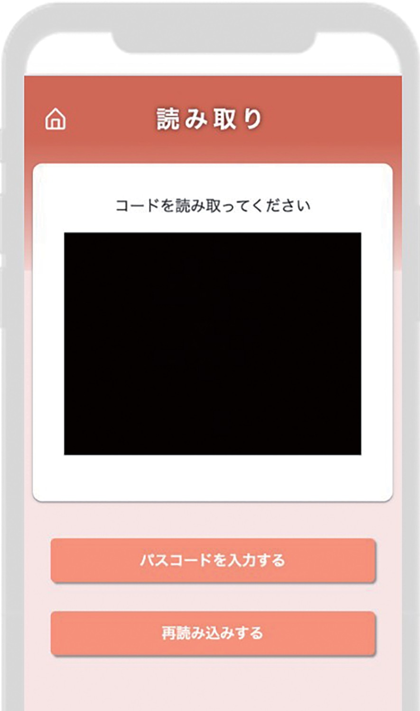
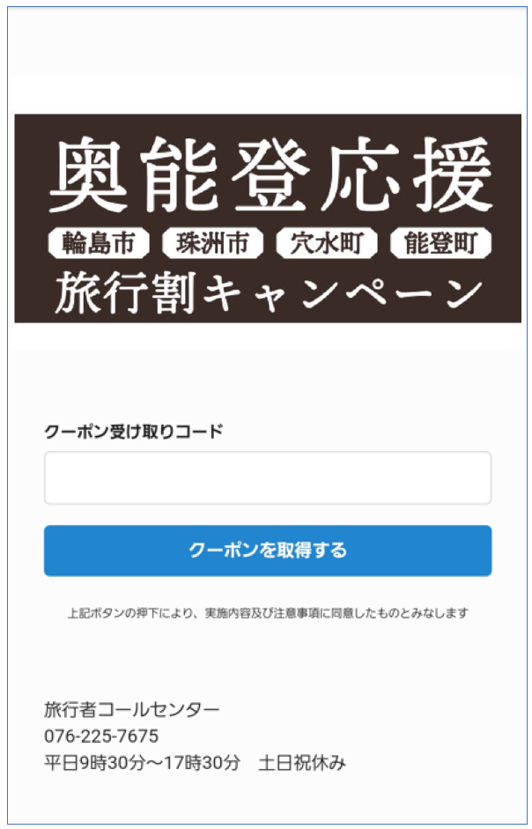
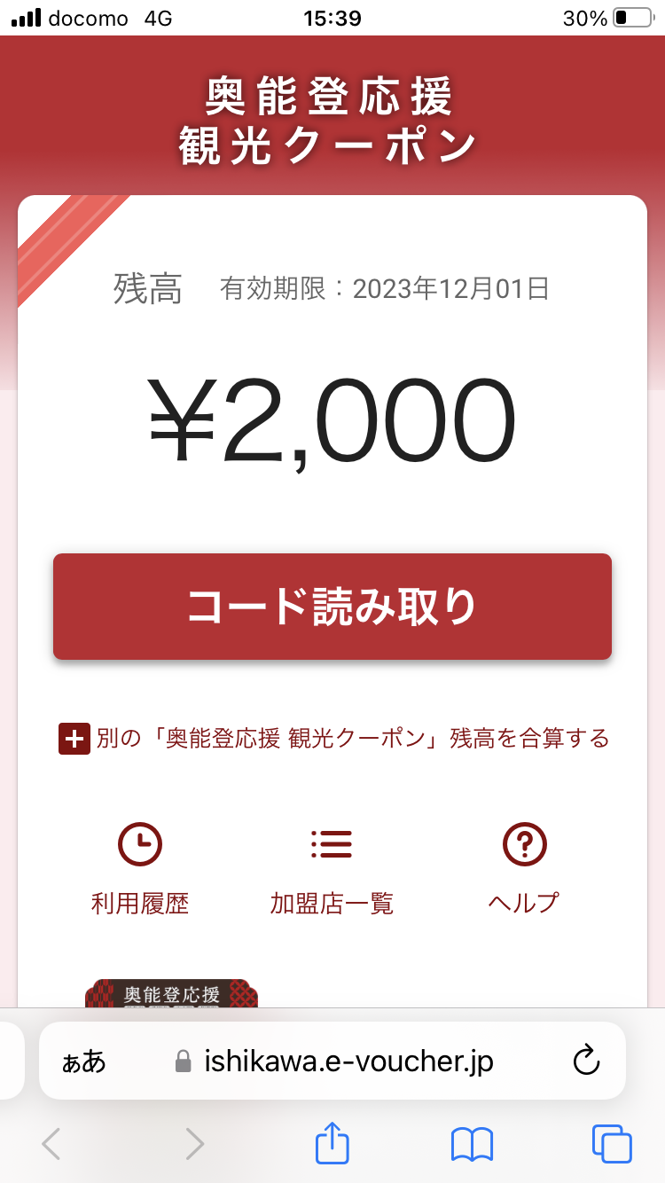
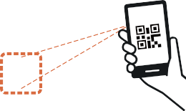

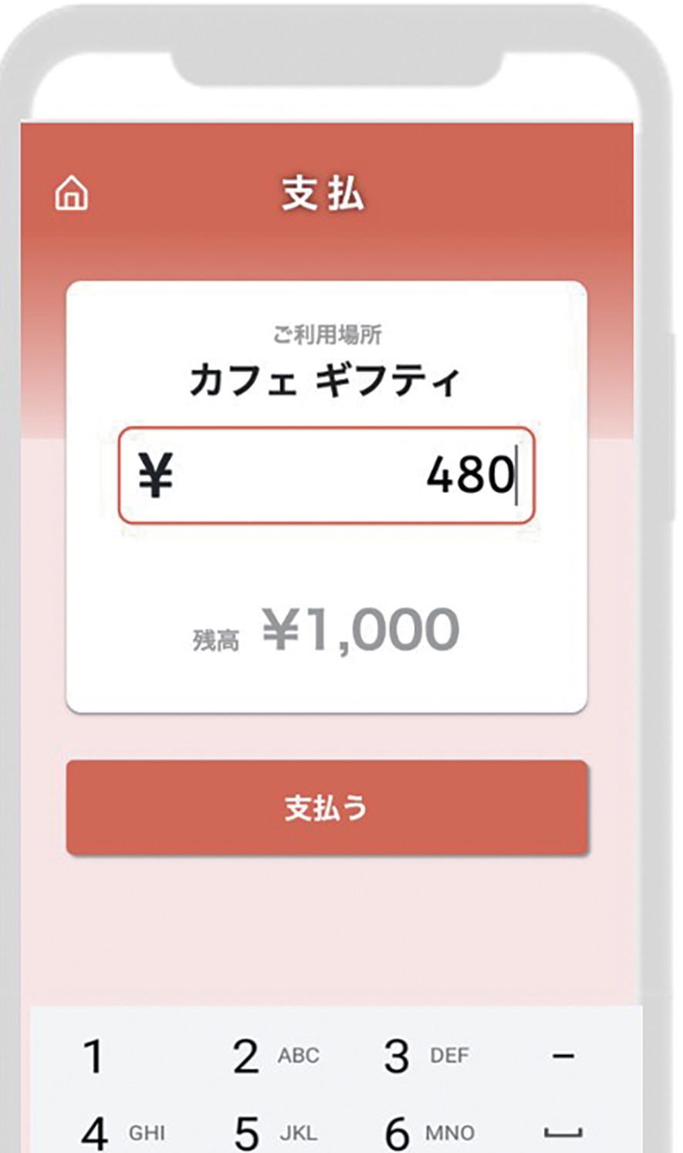
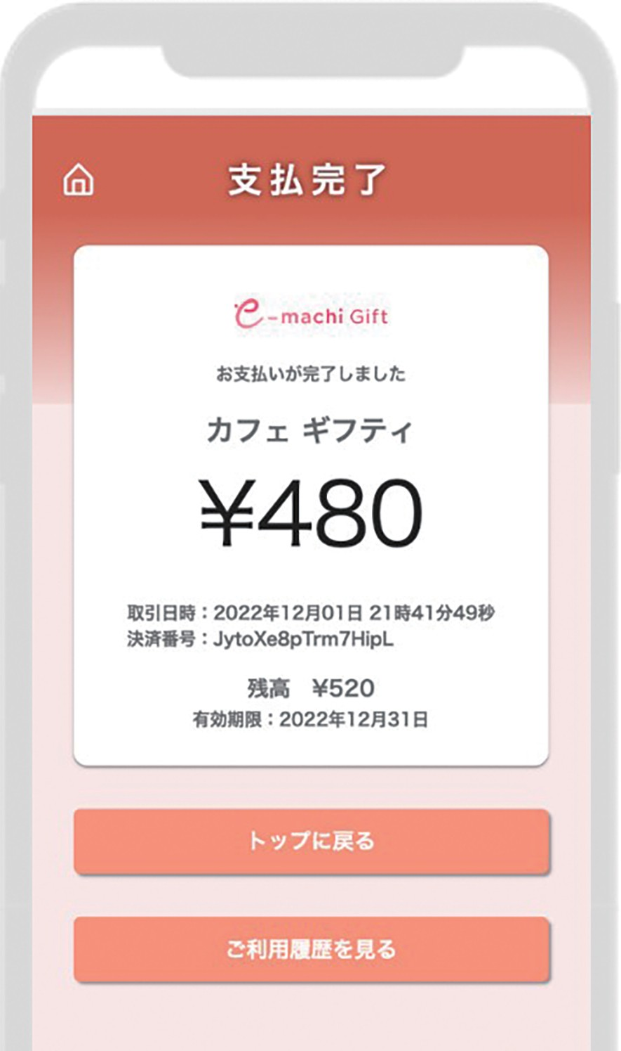

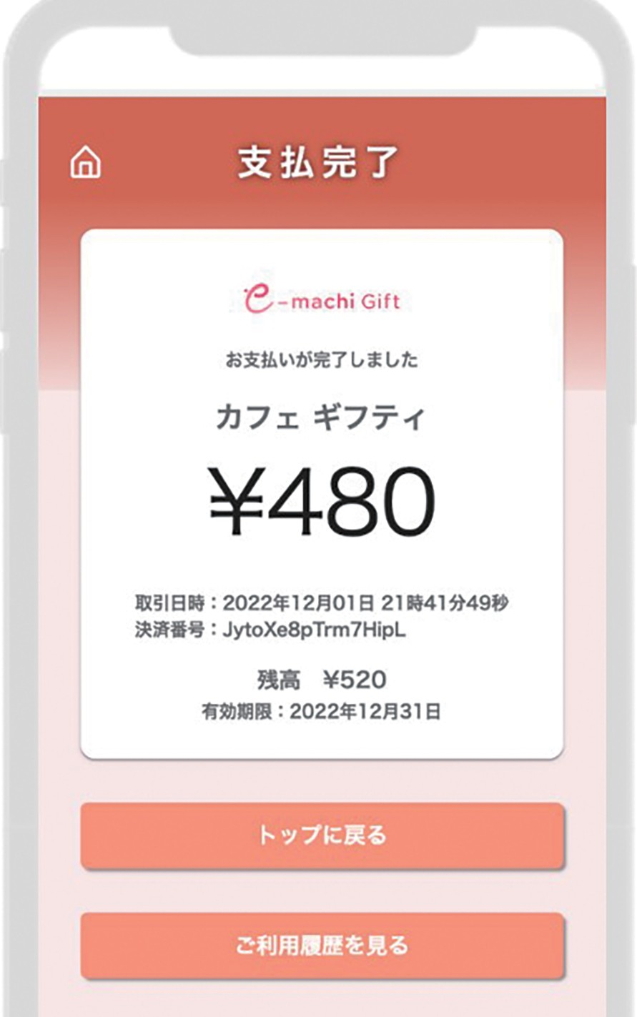
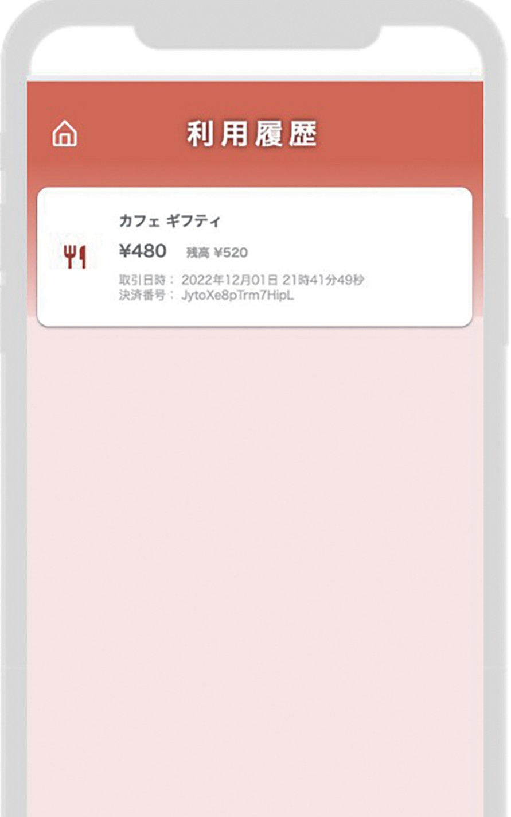
電子クーポン ご利用の手引き
電子クーポン取得 ～ 決済完了までの流れ
1
※デザインデータ
差し替え
クーポンを取得する
電子クーポン引換券裏面
2次元コード(クーポン受取サイト)を
読み取り
「クーポン受取コード」
を入力
デジタルクーポンの
受取完了
ABCD-2345
ABCD-2345
＜受取サイトにて簡単なアンケートを実施（仮）＞
例）年代、居住地、ツアーを知ったきっかけ、参加の理由、県観光情報のメール配信可否等
２
クーポンを利用する
※注意点について（P7）、
トラブルシューティング（P8）を参照ください
「コード読み取り」
ボタンをタップ
(カメラ起動を許可)
店頭の「店舗掲示
決済用２次元コード」
読み取り
利用金額を入力
「支払う」
ボタンをタップ
加盟店様が
完了画面の
店舗・金額・日時を
目視で確認
カメラで映すものがここに表示されます
３
決済完了を確認する
※注意点について（P9）を参照ください
電子クーポン
TOP画面
お支払い
完了画面
お支払い履歴
(利用履歴)
または
※画像はイメージです。実際の画面と異なる場合があります

Slide 7
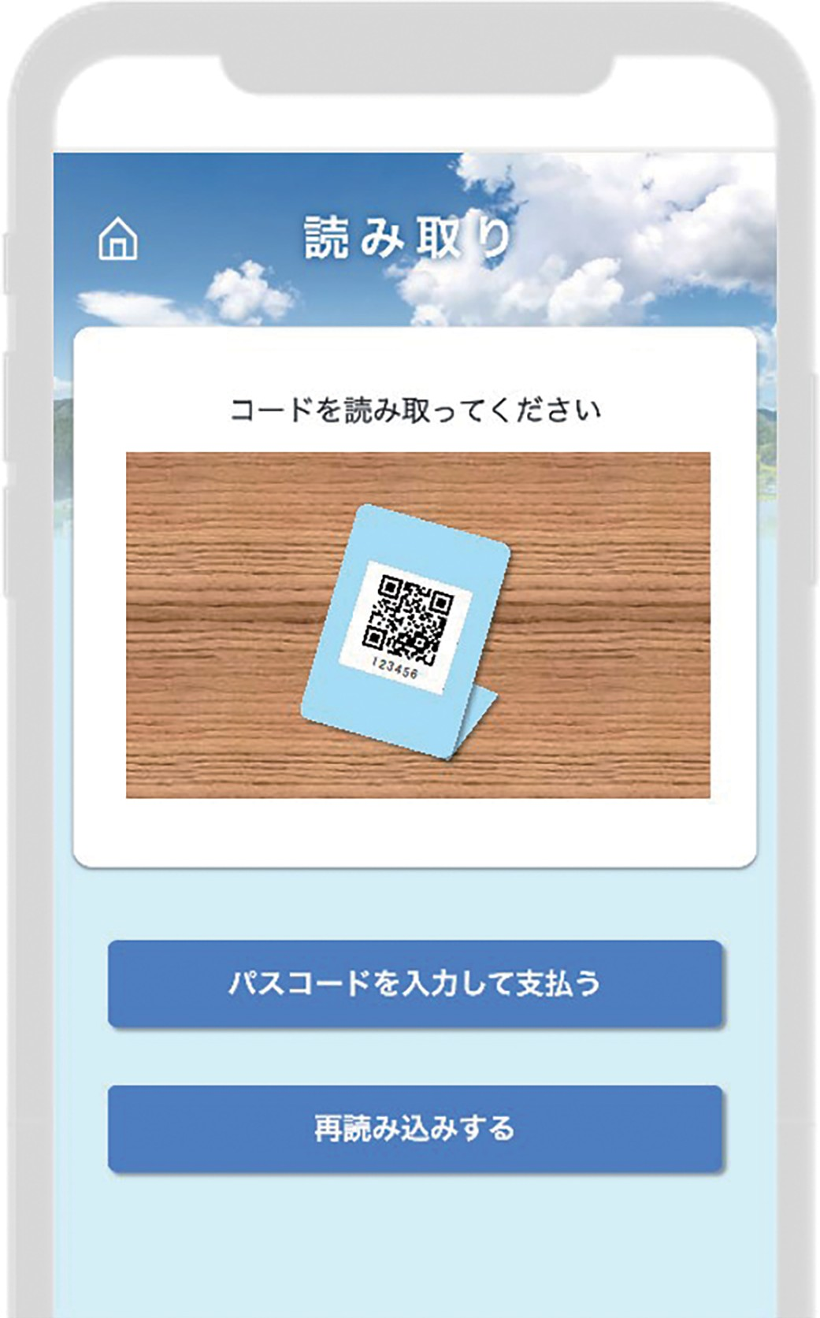


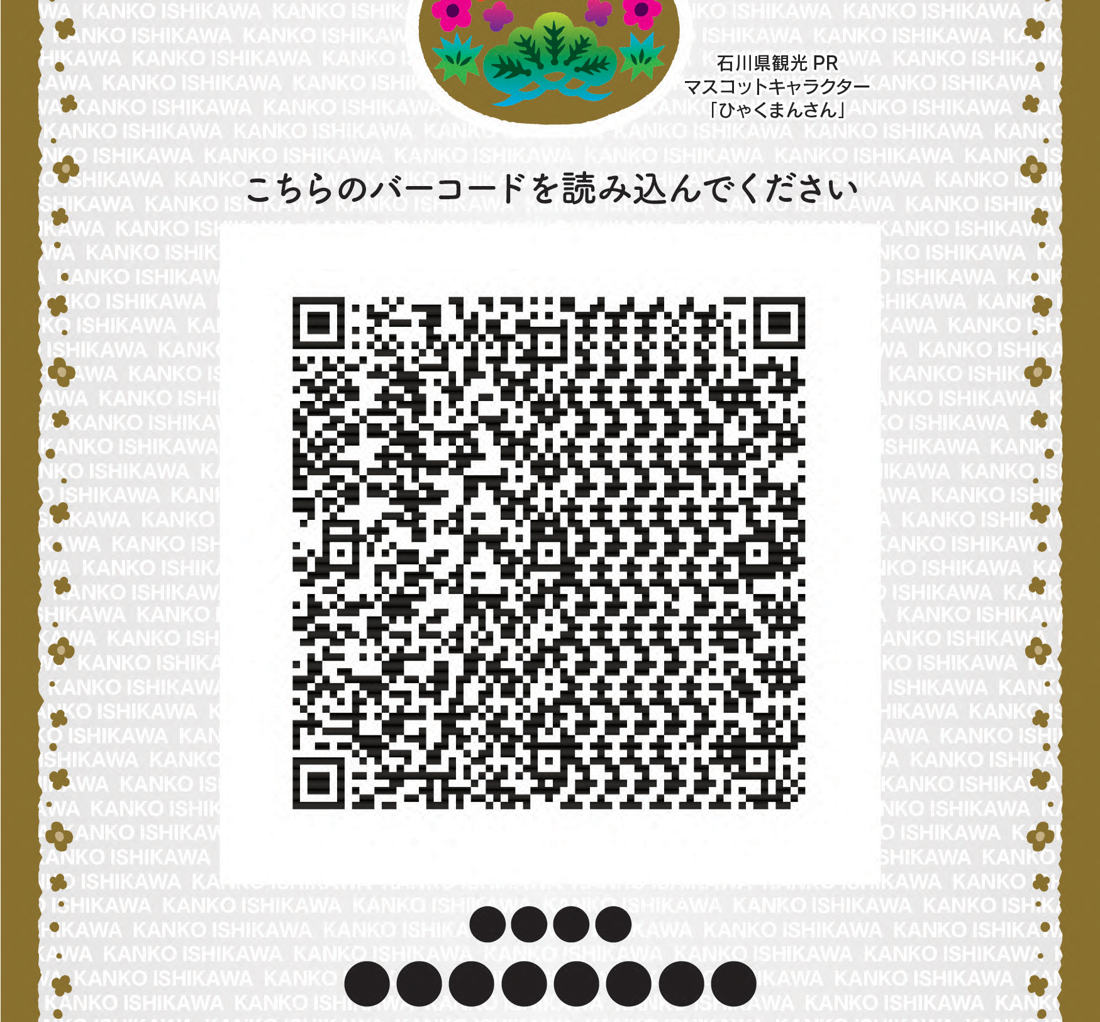
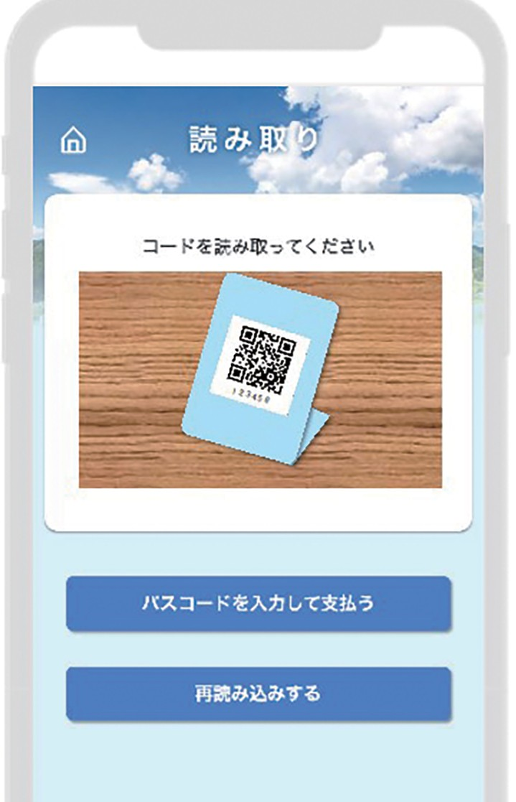
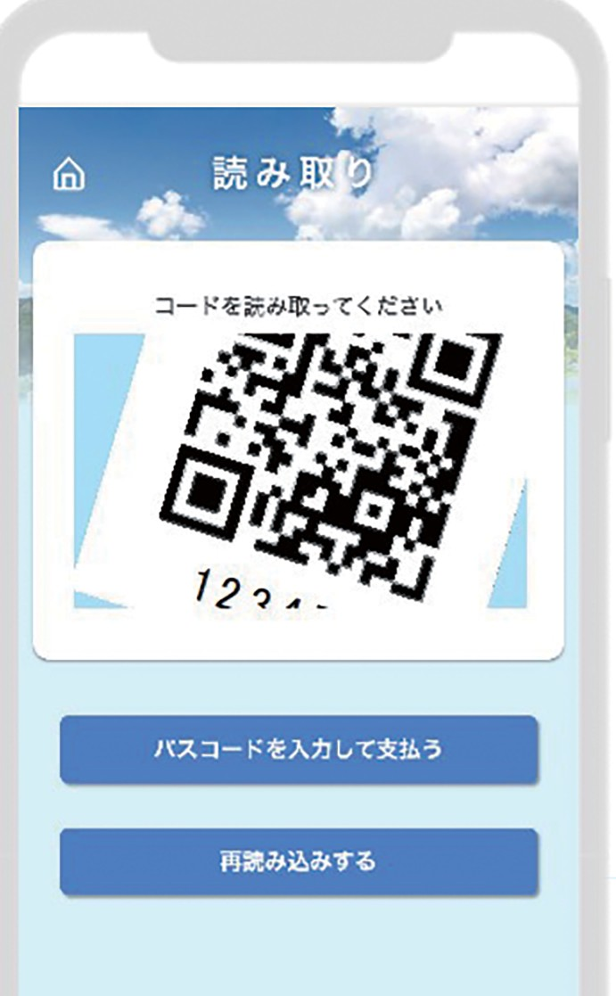
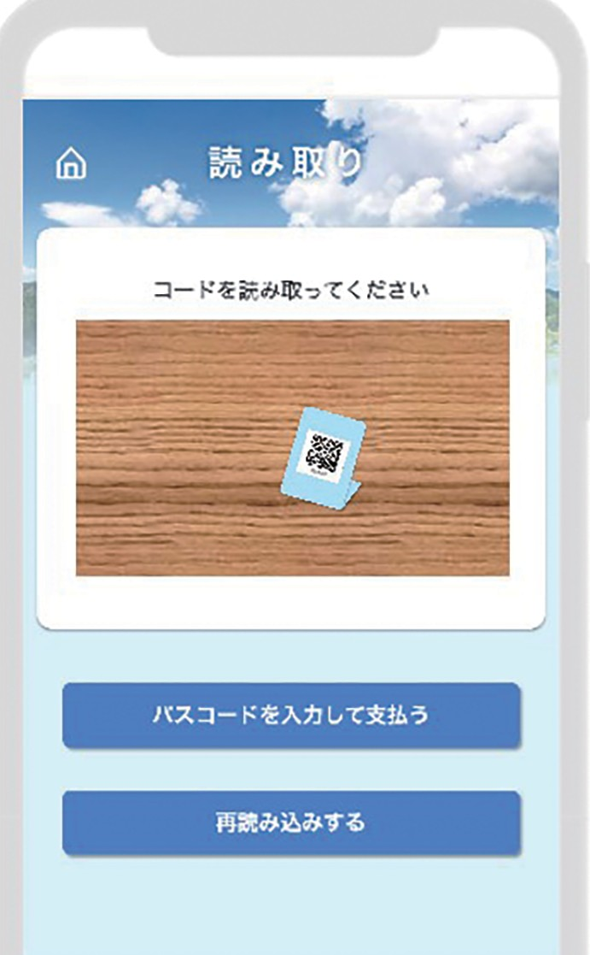
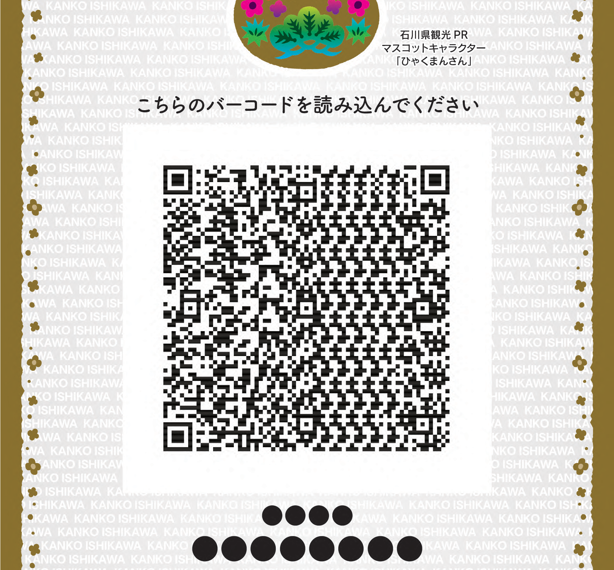
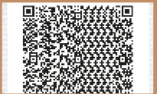
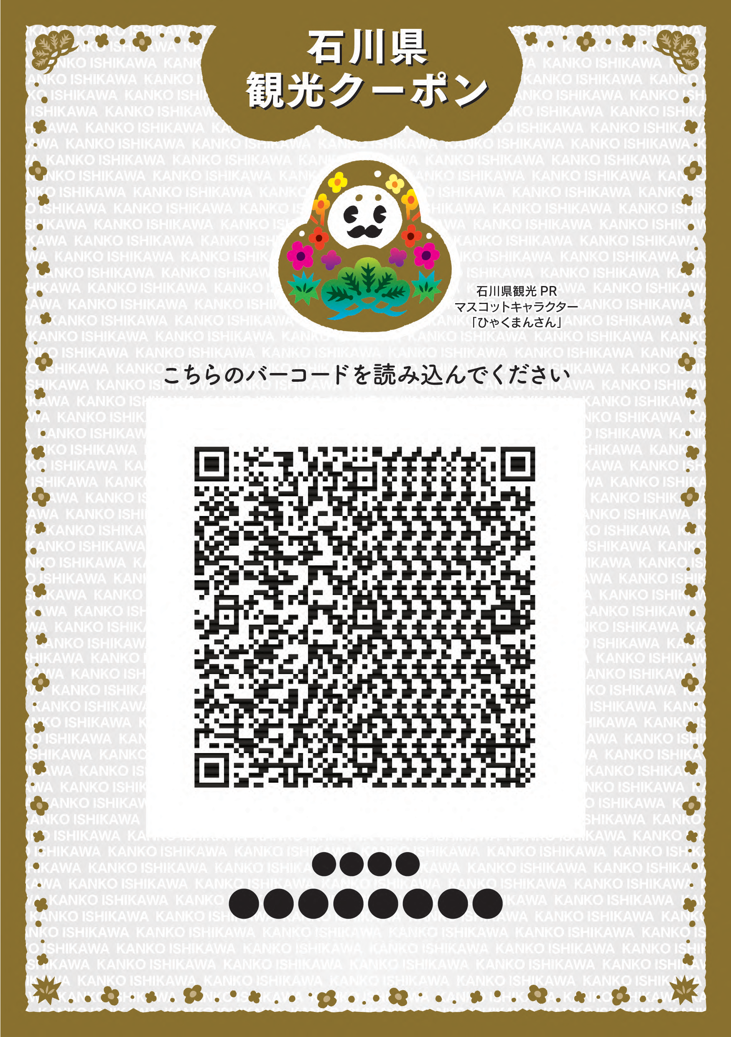
電子クーポン ご利用の手引き
電子クーポンの利用手順
クーポン利用時の注意点について
◆２次元コードのしくみと使い方
店頭に掲示の『店舗掲示決済用２次元コード』を、スマートフォンのカメラで
読み取ることで、決済（電子クーポンの利用）が可能です。
※デザインデータ
差し替え
お客様のスマホ画面
カメラで
２次元コードを読み取り
店舗のレジ付近に
必ず「店舗掲示決済用２次元コード」を
ご掲示ください
◆２次元コード読み取り時の注意点
カメラに２次元コード全体が写るよう、お客様に操作いただきます。
うまく読み取りができない場合は、スマートフォンを２次元コードに近づけたり、
遠ざけたりしてもらってください。
２次元コードが画面に収まる
近すぎる遠すぎる
※画像はイメージです。実際の画面と異なる場合があります

Slide 8

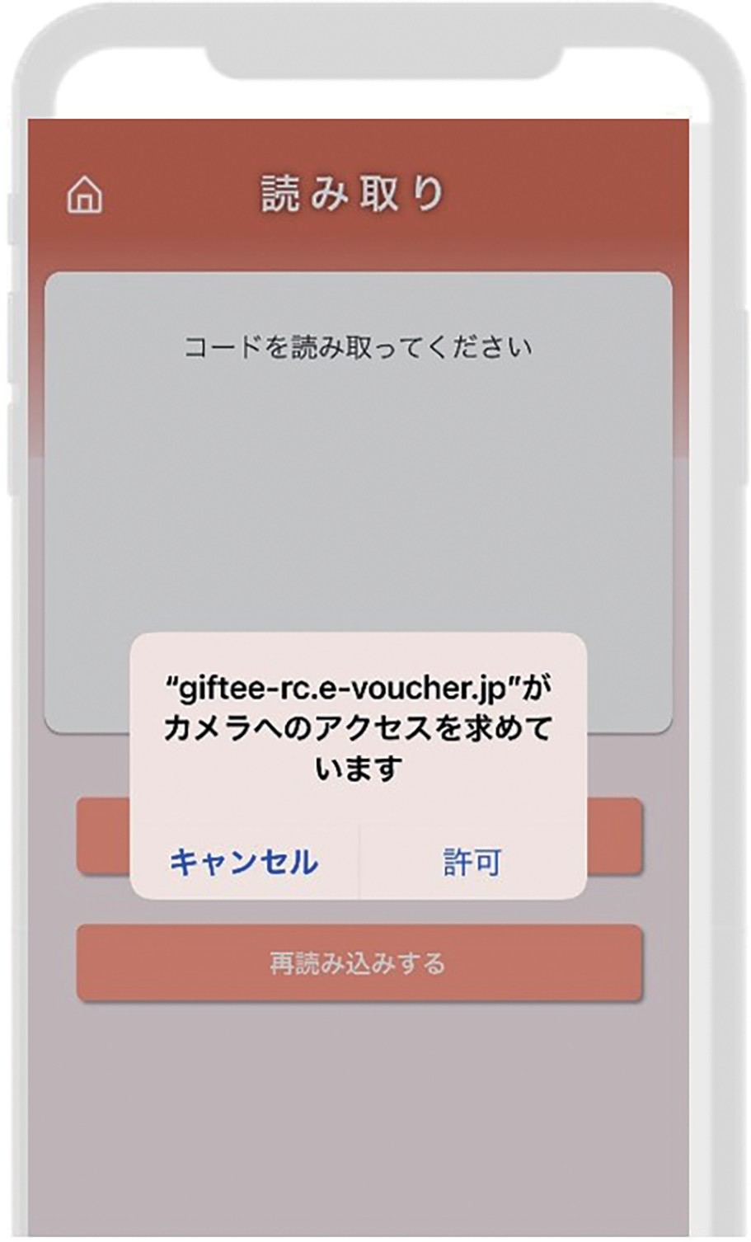
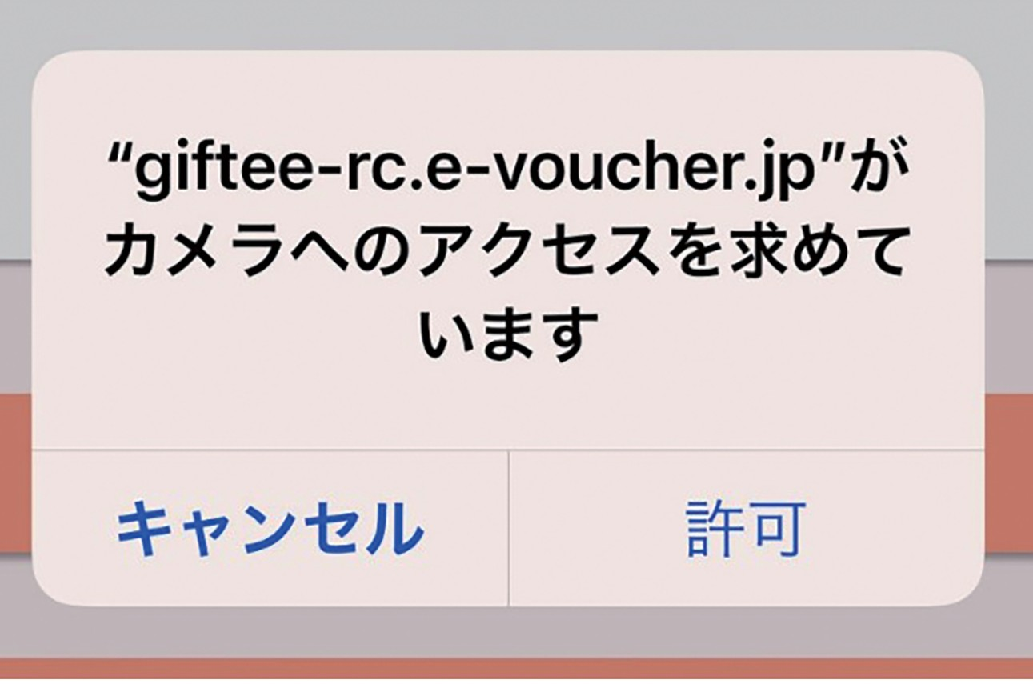

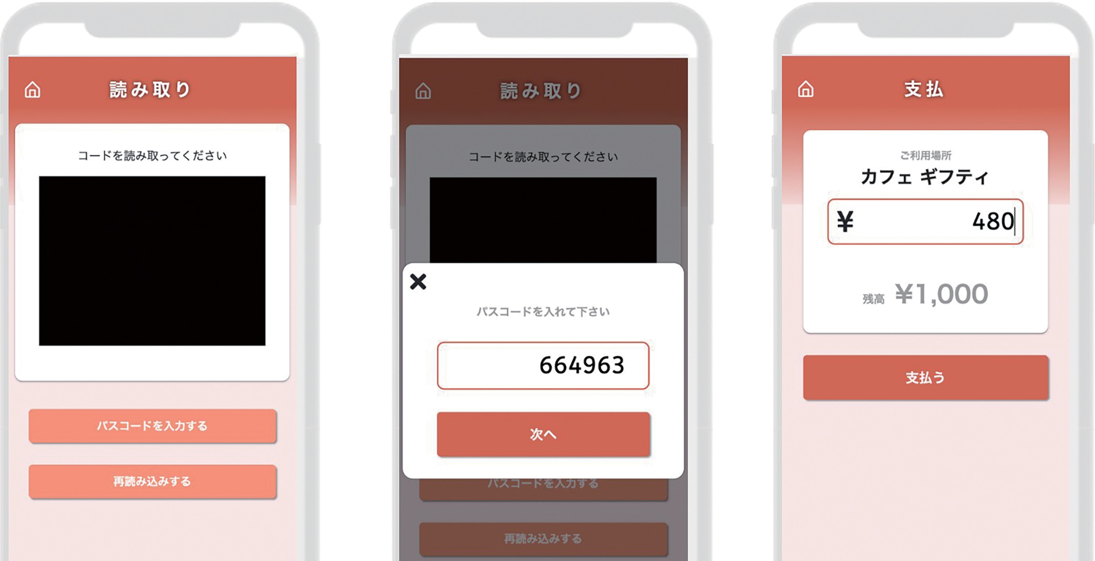
電子クーポン ご利用の手引き
トラブルシューティング①
読み込めないときは・・
◆カメラの起動許可
機器の設定によっては、カメラの使用許可が必要な場合がございます。
※iPhoneは『Safari』、androidスマートフォンは『GoogleChrome』で、
カメラの使用を許可してください。
※設定方法がわからない場合は、電子クーポン引き換えサイトトップ画面の
『ヘルプ』を参照ください。
※デザインデータ
差し替え
電子クーポンTOP画面
読み取り画面
◆２次元コードの読み取りができない場合
２次元コードをうまく読み取れない場合は、店頭に掲示の決済用２次元コードの
下に記載の『パスコード』を使用して、決済することも可能です。
店頭掲示決済用 ２次元コード
読み取り画面
パスコード入力画面
金額入力画面
6桁の数字
123456
パスコード（6桁の数字）
パスコードを入力して支払う
※画像はイメージです。実際の画面と異なる場合があります

Slide 9
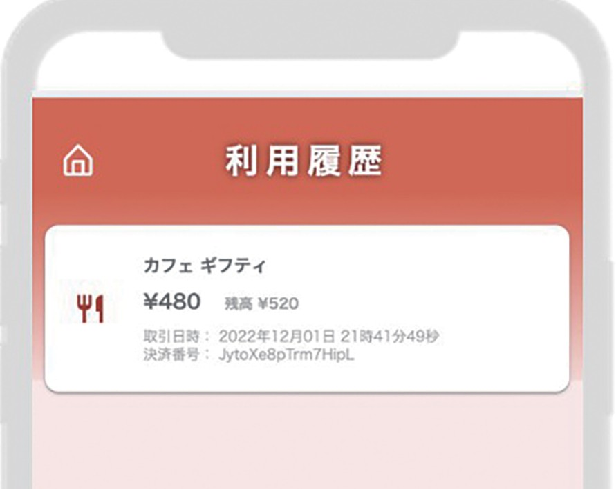
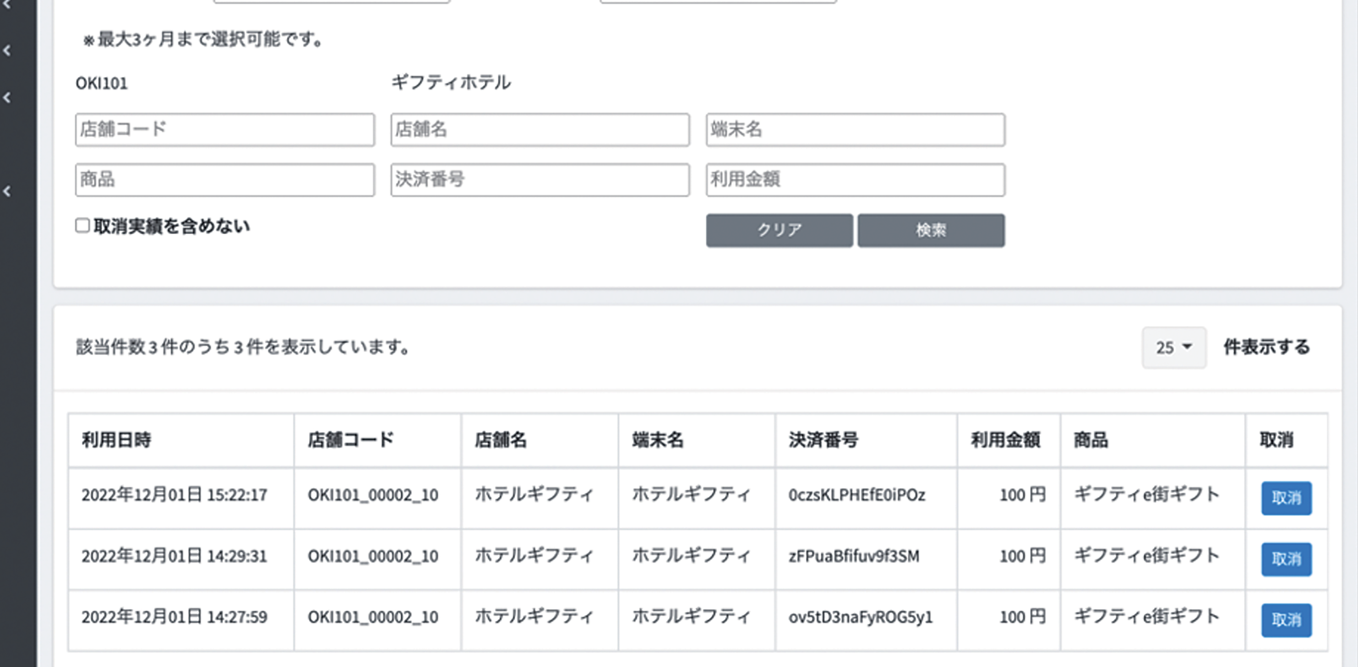
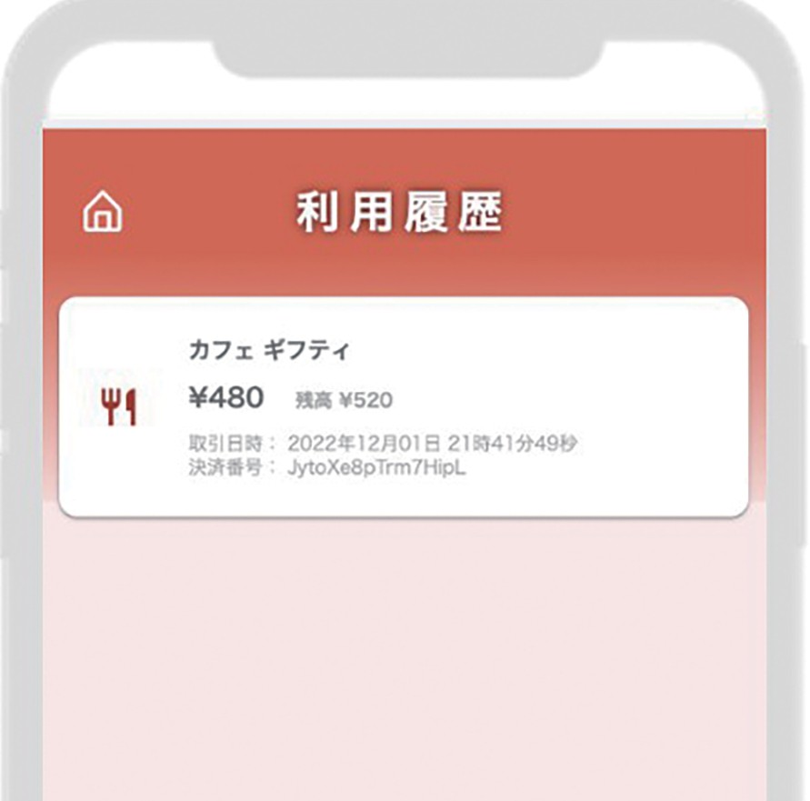


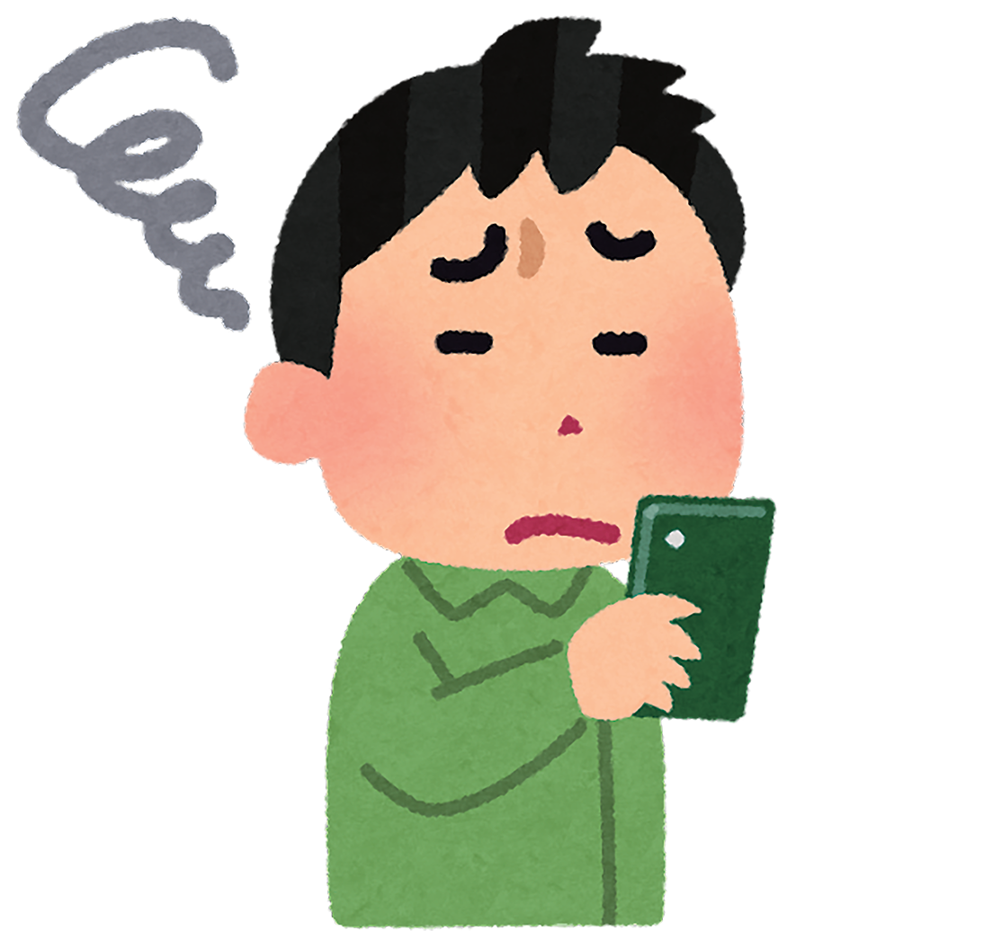
電子クーポン ご利用の手引き
トラブルシューティング②
決算時に不具合が生じたときは・・
◆決済の途中で「画面が消えた」・「画面が動かない」等
決済に不具合が生じた場合
ケース①
画面が途中で消えた。または画面が途中で動かなくなった。
ネットワークエラー（インターネット非接続）になっていないかを
確認いただき、再度クーポンを取得いただくようご案内ください。
ケース②
画面操作が利用手順どおりにいかない。
お使いのスマートフォン等が、下記の推奨環境のものかを
確認をいただくようご案内ください。
推奨環境
＜OS＞
・iPhone ⇒iOS 10以降
・Android ⇒Android7.0以降
＜プラウザ＞
・iPhone ⇒Safari最新版
・Android ⇒Chrome最新版
※2017年２月以前のらくらくスマートフォンはご利用いただけません
また、海外製のスマートフォン（Google,Androidであっても）に関しましても、一切動作保証はしておりません
ケース③
未決済なのに残高０円と表示された。
クーポンを複数人でシェアして使用している可能性があります。
決済ごとに『決済番号』が発番されますので、
必ず下記の方法で確認いただくようお願いいたします。
●確認方法
加盟店管理画面（利用実績）
お支払い履歴（利用履歴）
決済番号が同じで間違いなく決済が完了している
取引日時：2022年12月01日21時41分49秒
決済番号：JytoXe8pTrm7HipL
JytoXe8pTrm7HipL
別々のスマートフォンであっても、決済番号が同じであれば同じ画面を目視していることになりますのでご注意ください
●上記での確認が難しい場合
※デザインデータ
差し替え
お支払い履歴（利用履歴）
決済番号が
異なる
決済番号が
同じ
Aさん
取引日時：2022年12月01日21時41分49秒決済番号：JytoXe8pTrm7HipL
Bさん
取引日時：2023年02月22日21時41分22秒決済番号：GtobRv5Trn8FiuW
Cさん
取引日時：2023年02月22日21時41分22秒決済番号：GtobRv5Trn8FiuW
決済完了
決済番号：JytoXe8pTrm7HipL
決済完了
決済番号：GtobRv5Trn8FiuW
未決済
決済番号：GtobRv5Trn8FiuW
※他残高のあるクーポンもしくは
現金にてお支払いいただくよう
ご案内ください
※画像はイメージです。実際の画面と異なる場合があります

Slide 10



電子クーポン ご利用の手引き
加盟店管理画面
決済完了から換金について
決済完了後の利用実績、換金内容については、
専用の管理画面からご確認ください。
1
ログイン
初回ログイン後は、必ず初期パスワードの変更が必要です。
２
利用実績の確認
店舗で決済が完了した、利用実績を確認いただけます。
３
支払の取り消し
誤って決済してしまった場合に、支払いの取消が可能です。
４
精算・入金の確認
・利用期間に応じて、換金タームが決まっています。
・対象期間分の利用実績をもとに換金いたします。
・電子クーポンの利用期間に応じて、振込日が決まっています。
●推奨環境
Safari/Chromeブラウザで管理画面URLにアクセスしてください。
※Internet Explorerでは正常に動作しない場合があり、推奨環境外です
ご利用いただけます
ご利用いただけません

Slide 11
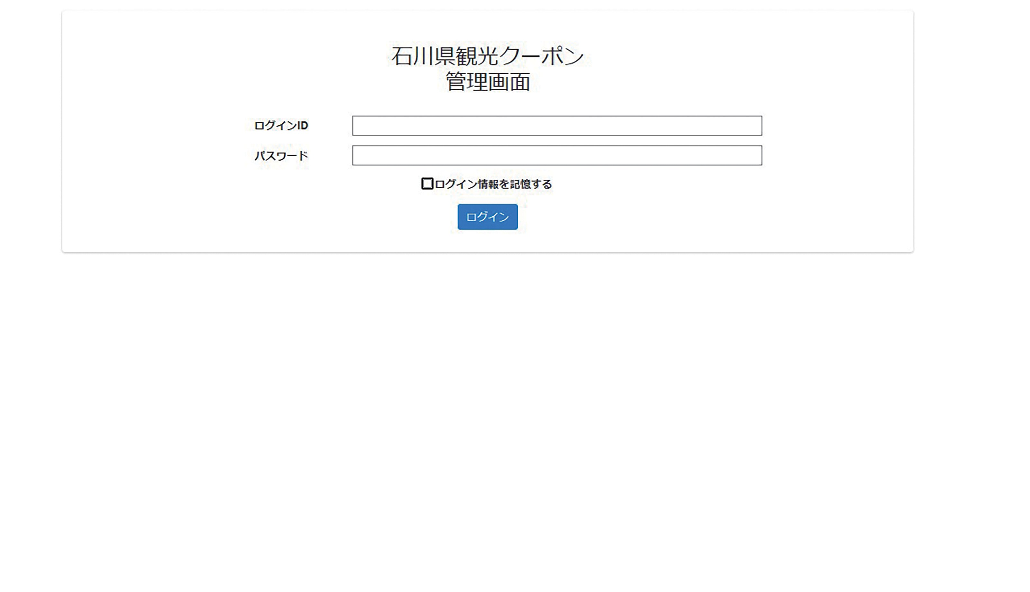
電子クーポン ご利用の手引き
加盟店管理画面
利用手順：ログイン
ログイン・管理画面URLにアクセスいただき、
ログインID・初期パスワードを入力してログインしてください。
ログイン画面
※デザインデータ
差し替え
ログインID、パスワードは、店舗毎に異なります。
ログインIDおよび初期パスワードは、『ＩＤ・パスワードのお知らせ』を参照ください。
※初期パスワードは、初回ログイン時に必ず変更をお願いいたします。
※パスワードの変更方法は、P12を参照ください。
※ID、パスワードを忘れた場合、その他ログインができない場合は
事務局までご連絡ください。
※ログイン情報を５回誤った場合、一時的にアカウントが
ロックされます（１時間）。
ロックされた場合は、１時間後にログインを再試行いただく必要がございます。
※管理画面のログインＵＲＬは、公式ホームページ等から
アクセスいただけます。

Slide 12
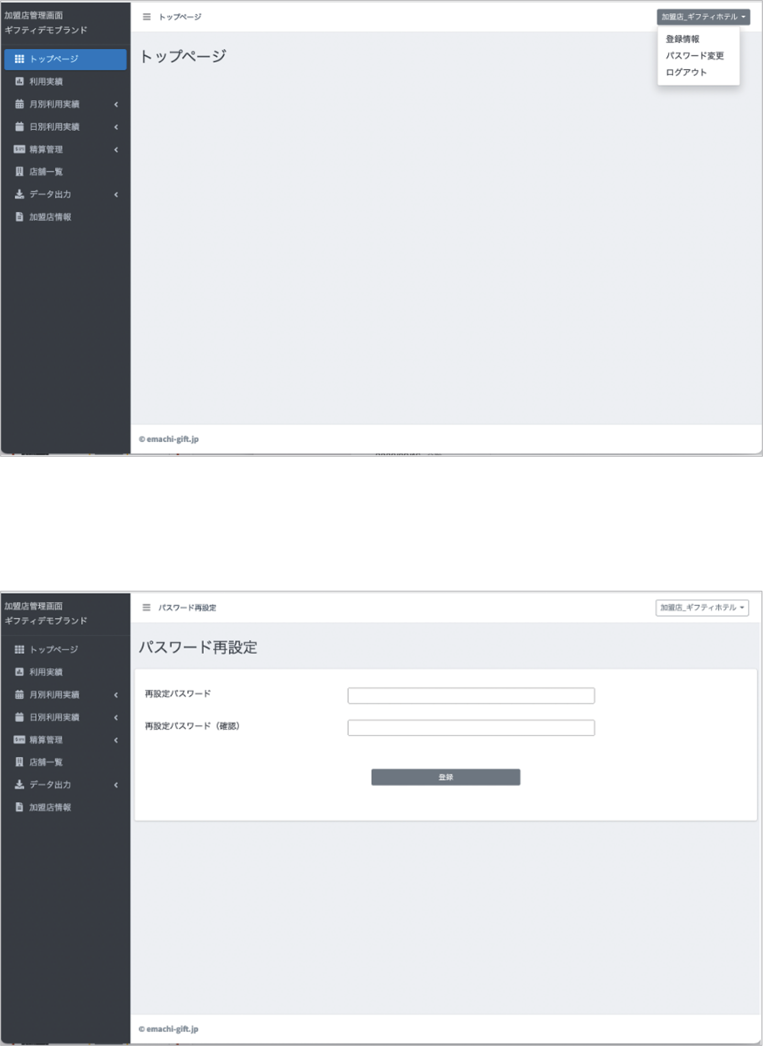
電子クーポン ご利用の手引き
加盟店管理画面
利用手順：パスワード変更方法
１
画面右上の加盟店名をクリックするとメニューが表示されます。
メニュー内の「パスワード変更」をクリックします。
画面右上の加盟店名を
クリック
※デザインデータ
差し替え
２
変更するパスワードを2ヵ所に入力してください。
※パスワードは8文字以上で、数字・アルファベット大文字・小文字の
すべてを含む必要があります。
パスワードを入力
（2ヵ所）

Slide 13
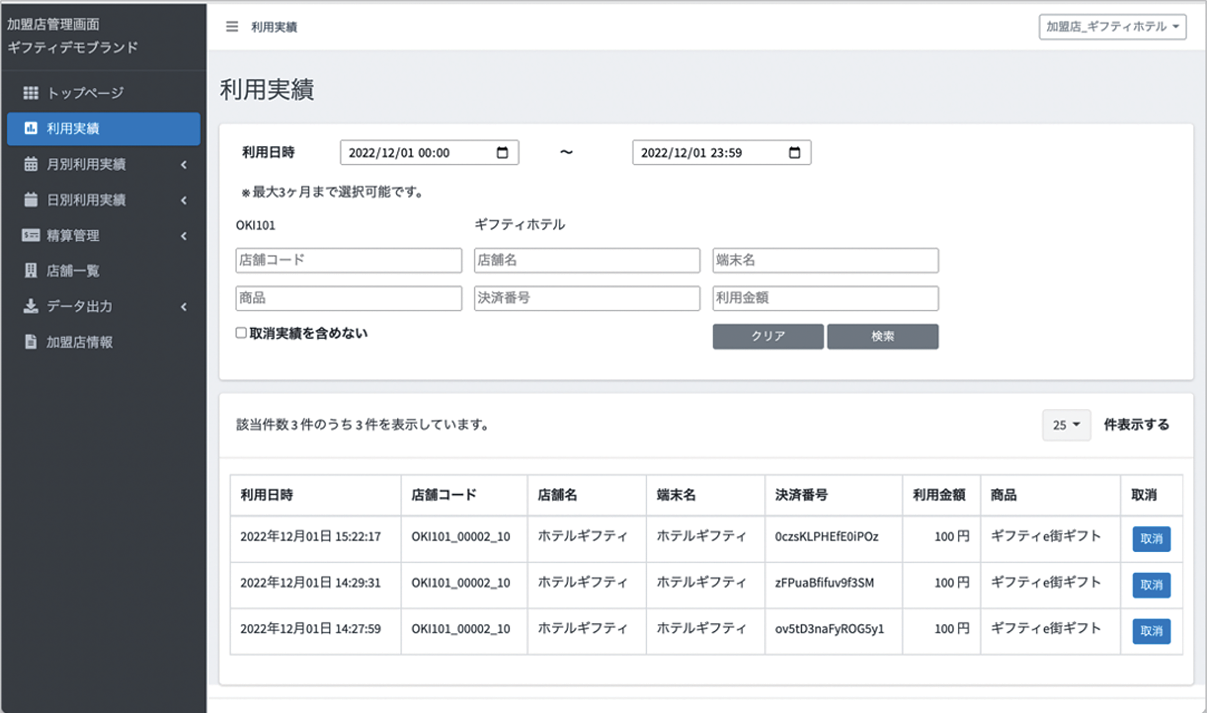
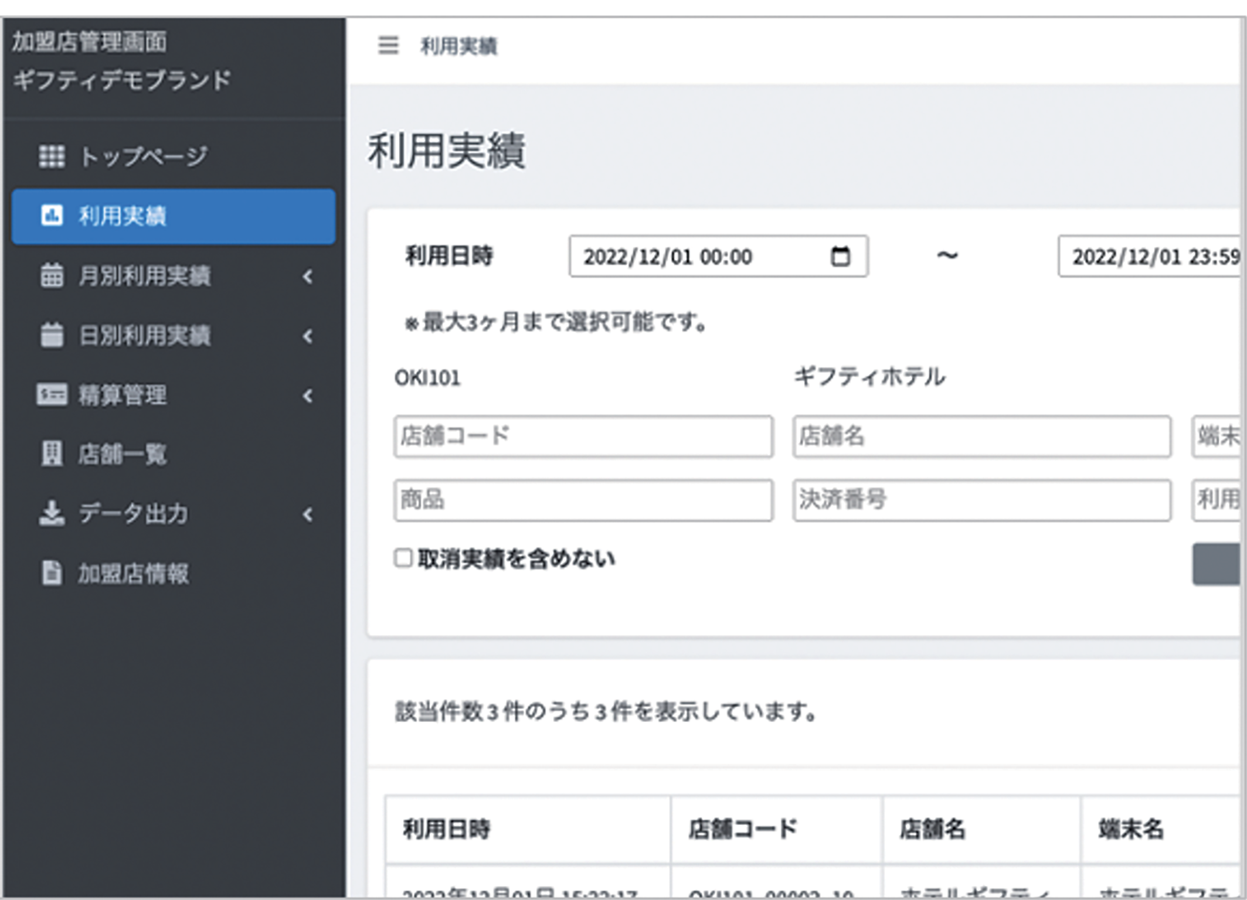
電子クーポン ご利用の手引き
加盟店管理画面
利用手順：利用実績確認
◆利用(お支払い)単位での実績確認方法
アクセスした当日の実績が表示されます。
当日以外の実績は利用日を指定することで表示できます。
データは決済後に即時反映されます。
当日以外を見るときは
対象期間を指定して検索
※デザインデータ
差し替え
利用実績が表示されます
◆月単位や日単位で集計した利用実績の確認方法
画面左側のサブメニューの該当する部分を選択してください。
月や日の単位での
利用件数や金額の
合計を見たい場合は
こちらをクリック

Slide 14
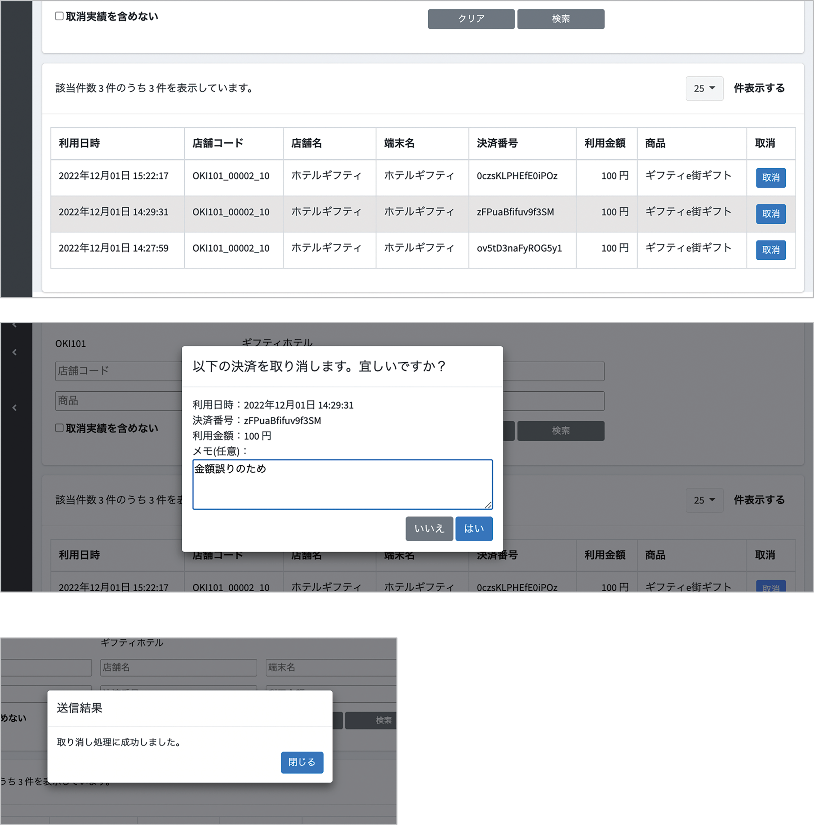
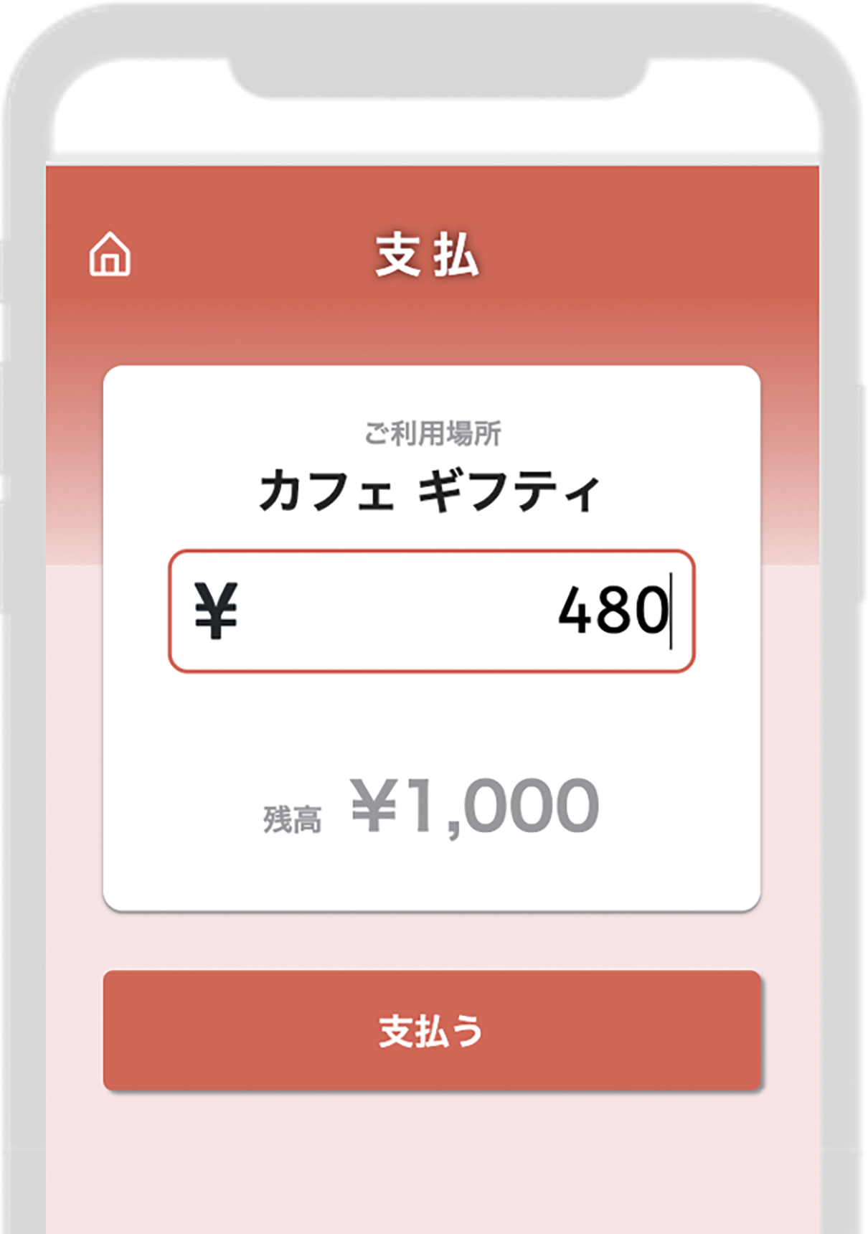
電子クーポン ご利用の手引き
加盟店管理画面
利用手順：支払の取り消し ー 1
万が一お客様が支払いを誤ってしまった場合には、
管理画面から支払いの取り消しが可能です。※決済完了から24時間以内
対象の利用実績を確認の上、取り消しを実施してください。
利用実績画面
※デザインデータ
差し替え
取り消したい決済（利用実績）の
【取消】ボタンを選択
取り消し理由を記入（任意）し、
【はい】で取り消しを確定
取り消し後は、
再度正しい内容でお客様にお支払い
をしていただく
必要があります。

Slide 15
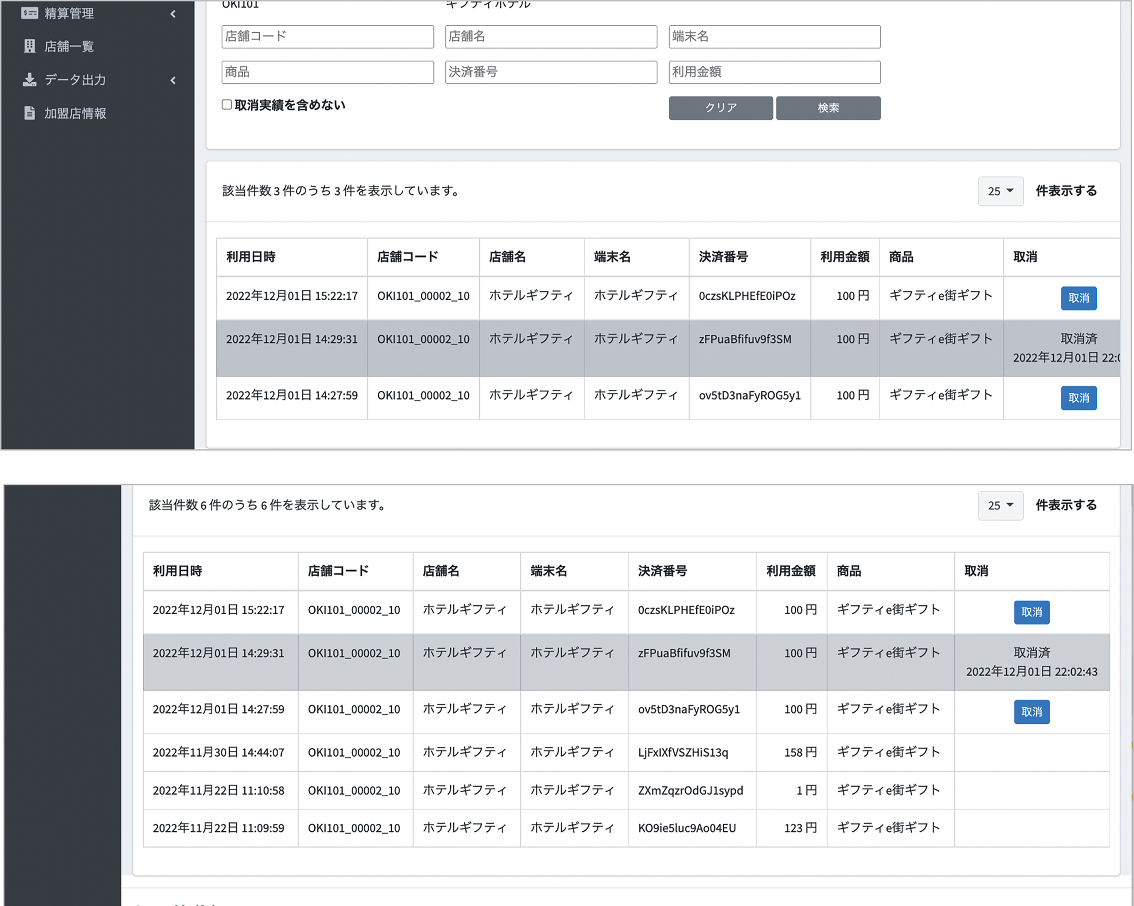

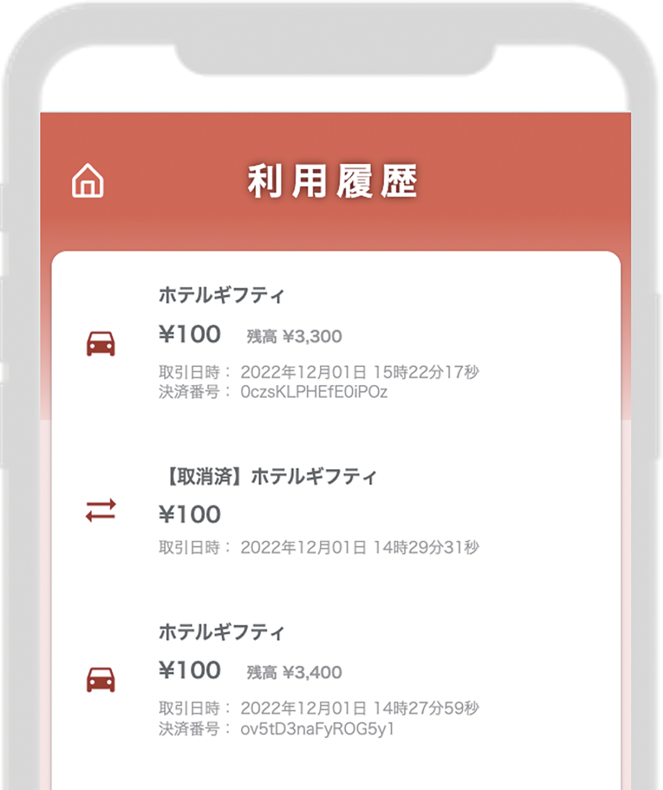
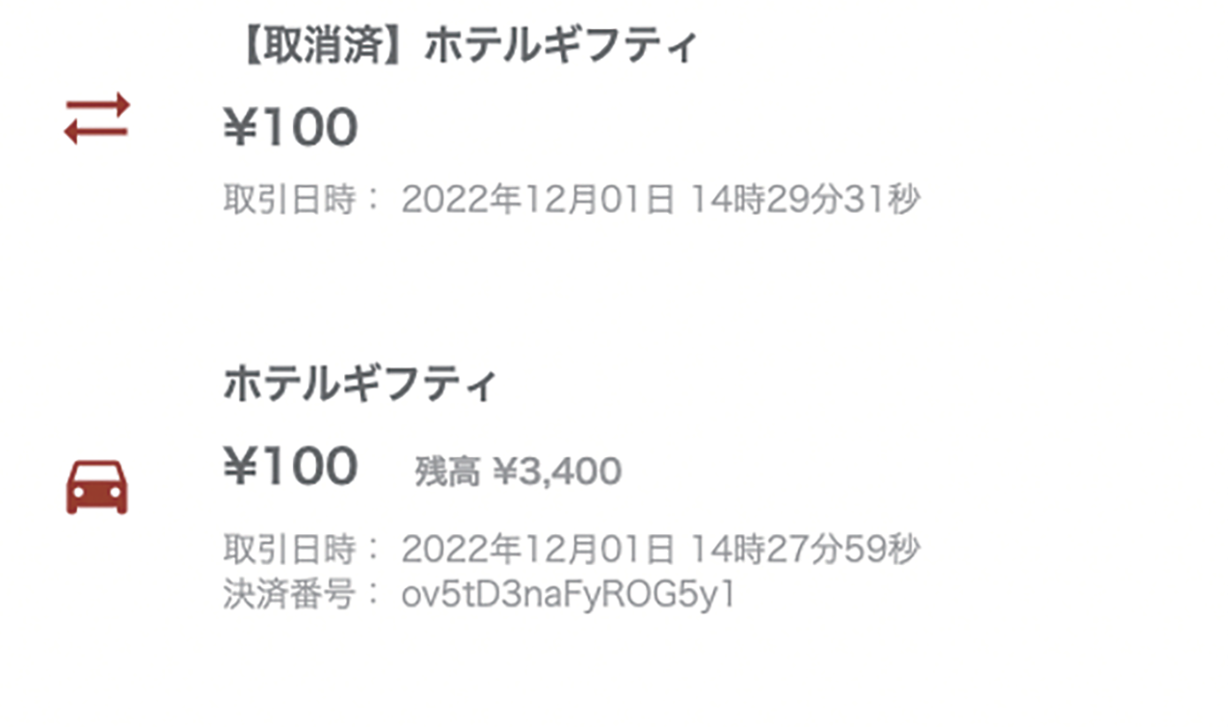
電子クーポン ご利用の手引き
加盟店管理画面
利用手順：支払の取り消し ー ２
取り消し完了後、お客様の電子クーポンの残高・利用履歴や
日別や月別の集計に取り消しが反映されます。
また取消可能期間（決済完了から24時間以内）外は
「取消」ボタンが表示されません。
利用実績画面
該当決済が「取消済」に
利用から24時間を過ぎると
「取消」不可となります
（「取消」ボタンが表示されません）
取り消し完了後の
電子クーポンの利用履歴
⇄【取消済】と表示されます

Slide 16
電子クーポン ご利用の手引き
加盟店管理画面
利用手順：精算・入金について
電子クーポンの利用期間に応じて、振込日が決まっています。
対象期間分の利用実績をもとに換金（振込）いたします。
※日程要変更
●換金ターム（予定）
 | 対象期間 ※決済完了日を基準に精算 | 入金予定日
令和8年 1 回目 | 令和8年7月21日(金) | 令和8年8月 4日(金)
令和8年 2 回目 | 令和8年7月22日(土)～8月15日(火) | 令和8年8月30日(水)
令和8年 3 回目 | 令和8年8月16日(水)～8月31日(木) | 令和8年9月15日(金)
令和8年 4 回目 | 令和8月1日(金)～9月15日(金) | 令和8年9月28日(木)
令和8年 5 回目 | 令和8年9月16日(土)～9月30日(土) | 令和8年10月12日(木)
令和8年 6 回目 | 令和8年10月1日(日)～10月15日(日) | 令和8年10月30日(月)
令和8年 7 回目 | 令和8年10月16日(月)～10月31日(火) | 令和8年11月15日(水)
令和8年 8 回目 | 令和8年11月1日(水)～11月15日(水) | 令和8年11月29日(水)
令和8年 9 回目 | 令和8年11月16日(木)～12月1日(金) | 令和8年12月14日(木)
※審査の状況により、入金予定日から前後する場合がございます。
※利用日（決済完了日）を基準に精算いたします。
※上記、スケジュールは、変更になる場合がございます。
その場合は、ホームページ等でお知らせいたします。

Slide 17
電子クーポンの注意事項
必ずお読みください
（１）クーポンは商品の販売またはサービスの提供などの取引において利用可能
（２）クーポンの第三者への売買、現金との交換は禁止
（３）クーポンの払い戻し、再発行は不可
（４）クーポンによる支払で不足する分は現金等で収受する
（５）クーポンを利用して購入した商品またはサービス（以下「商品等」という。）の返品の際の返金は不可
（６）クーポンの盗難・紛失・滅失または偽造・変造・模造等に対して、発行者および事務局は責を負わない
※クーポンの盗難・紛失・滅失等については、損害賠償責任が発生する場合がある。
（７）クーポンの交換はできない
※修正箇所
・⑴～⑺ ワードデータ「実施要領」の
Ｐ2 4. クーポンの取り扱いに関する留意事項の
内容を貼付
電子クーポンの利用対象外となるもの
～ 電子クーポンをご利用いただけない商品等 ～
❶〈行政機関等への支払い〉
所得税、住民税、固定資産税、自動車税等の公租公課
社会保険料（医療保険、年金保険、介護保険、雇用保険、労災保険等）
宝くじ（当せん金付証票法（昭和23年法律第144号）に基づくもの、スポーツ振興くじ
（スポーツ振興投票の実施等に関する法律（平成10年法律第63号）に基づくもの）
その他（自治体指定のごみ袋、公営競技（競馬、競輪、競艇、オートレース）等）
※ただし、行政機関が運営する運送サービスの料金や博物館・美術館などの入館料等、
行政機関が運営する現業の対価は対象となります。
電気・ガス・水道・電話料金等
NHK放送受信料
不動産賃料
駐車場の月極め・定期利用料
※コインパーキング等の一時利用に係る料金は対象となります。
保険料（生命保険、火災保険、自動車保険等）
金券
（ビール券、清酒券、おこめ券、図書券、旅行券、切手、収入印紙、店舗が独自に発行する商品券）
プリペイドカードの購入、電子マネーへのチャージ等
金融商品（預貯金・振込、株式、投資信託、社債、公債等）
修学旅行などの教育旅行
国、自治体、公的団体が負担する会議、研修旅行
宗教活動、政治活動を目的とした旅行
事業活動に伴って使用する原材料、機器類又は商品等
授業料、入学検定料、入学金等 ※アクティビティのガイド料等は対象
宿泊代金又は宿泊を伴う旅行商品の代金
既存の債務の弁済
各種サービスのキャンセル料
電子商取引
風俗営業等の規制及び業務の適正化に関する法律に規定する
店舗型風俗特殊営業に係る施設及び接待を伴う飲食店（スナック・バー等含む）での利用
無償譲渡、寄付、献金、寄進及びこれに準ずるもの
公序良俗に反するもの
社会通念上不適当とされるもの
その他各取扱店舗が指定するもの
❷〈日常生活における継続的な支払い〉
❸〈換金性の高いものの購入〉
❹〈その他〉

Slide 18
電子クーポンの注意事項
取扱店舗の注意事項
・取扱店舗の情報（名称、所在地、電話番号、業種等）は、
「電子クーポンを使えるお店」として、本キャンペーン公式サイトに掲載いたします。
・取扱店舗としての地位を第三者に譲渡することはできません。
・事務局に対する債権を第三者に譲渡、質入れ等することはできません。
・取扱店舗の登録内容の変更や、登録の取消しを希望する場合は、事務局に届出てください。
・新型コロナウイルス感染症の状況、国や県の方針等により、本マニュアルに記載されている
内容が変更される可能性があります。
電子クーポン取扱店舗の取消処分について
下記事項が発覚した場合、電子クーポン取扱店舗としての登録を取り消すとともに、
事業者名を公表し、給付金の給付決定の全部又は一部を取り消す場合があります。
① 登録内容に虚偽等があった場合
② 電子クーポンの取扱いに関して、事務局の指示に違反した場合
③ 電子クーポン取扱店舗として適切でないと事務局が判断する場合
※事務局は、必要に応じて取扱店舗に報告を求めます。また、立入調査を行う場合があります。
※取扱店舗登録が取り消された場合、以後、電子クーポンの取扱いはできません。
取り消された後に受け取った電子クーポンの換金請求には一切応じません。
取扱店舗側の負担になりますのでご了承ください。
※不正に給付金を受給した場合には、詐欺罪等による刑事告発の対象となる場合があります。
電子クーポン取扱店舗の登録辞退について
・登録辞退のお申し出後は決済ができなくりますので、ご了承ください。
・辞退後は、ステッカー、店舗掲示決算用２次元コードは取り外してください。

Slide 19
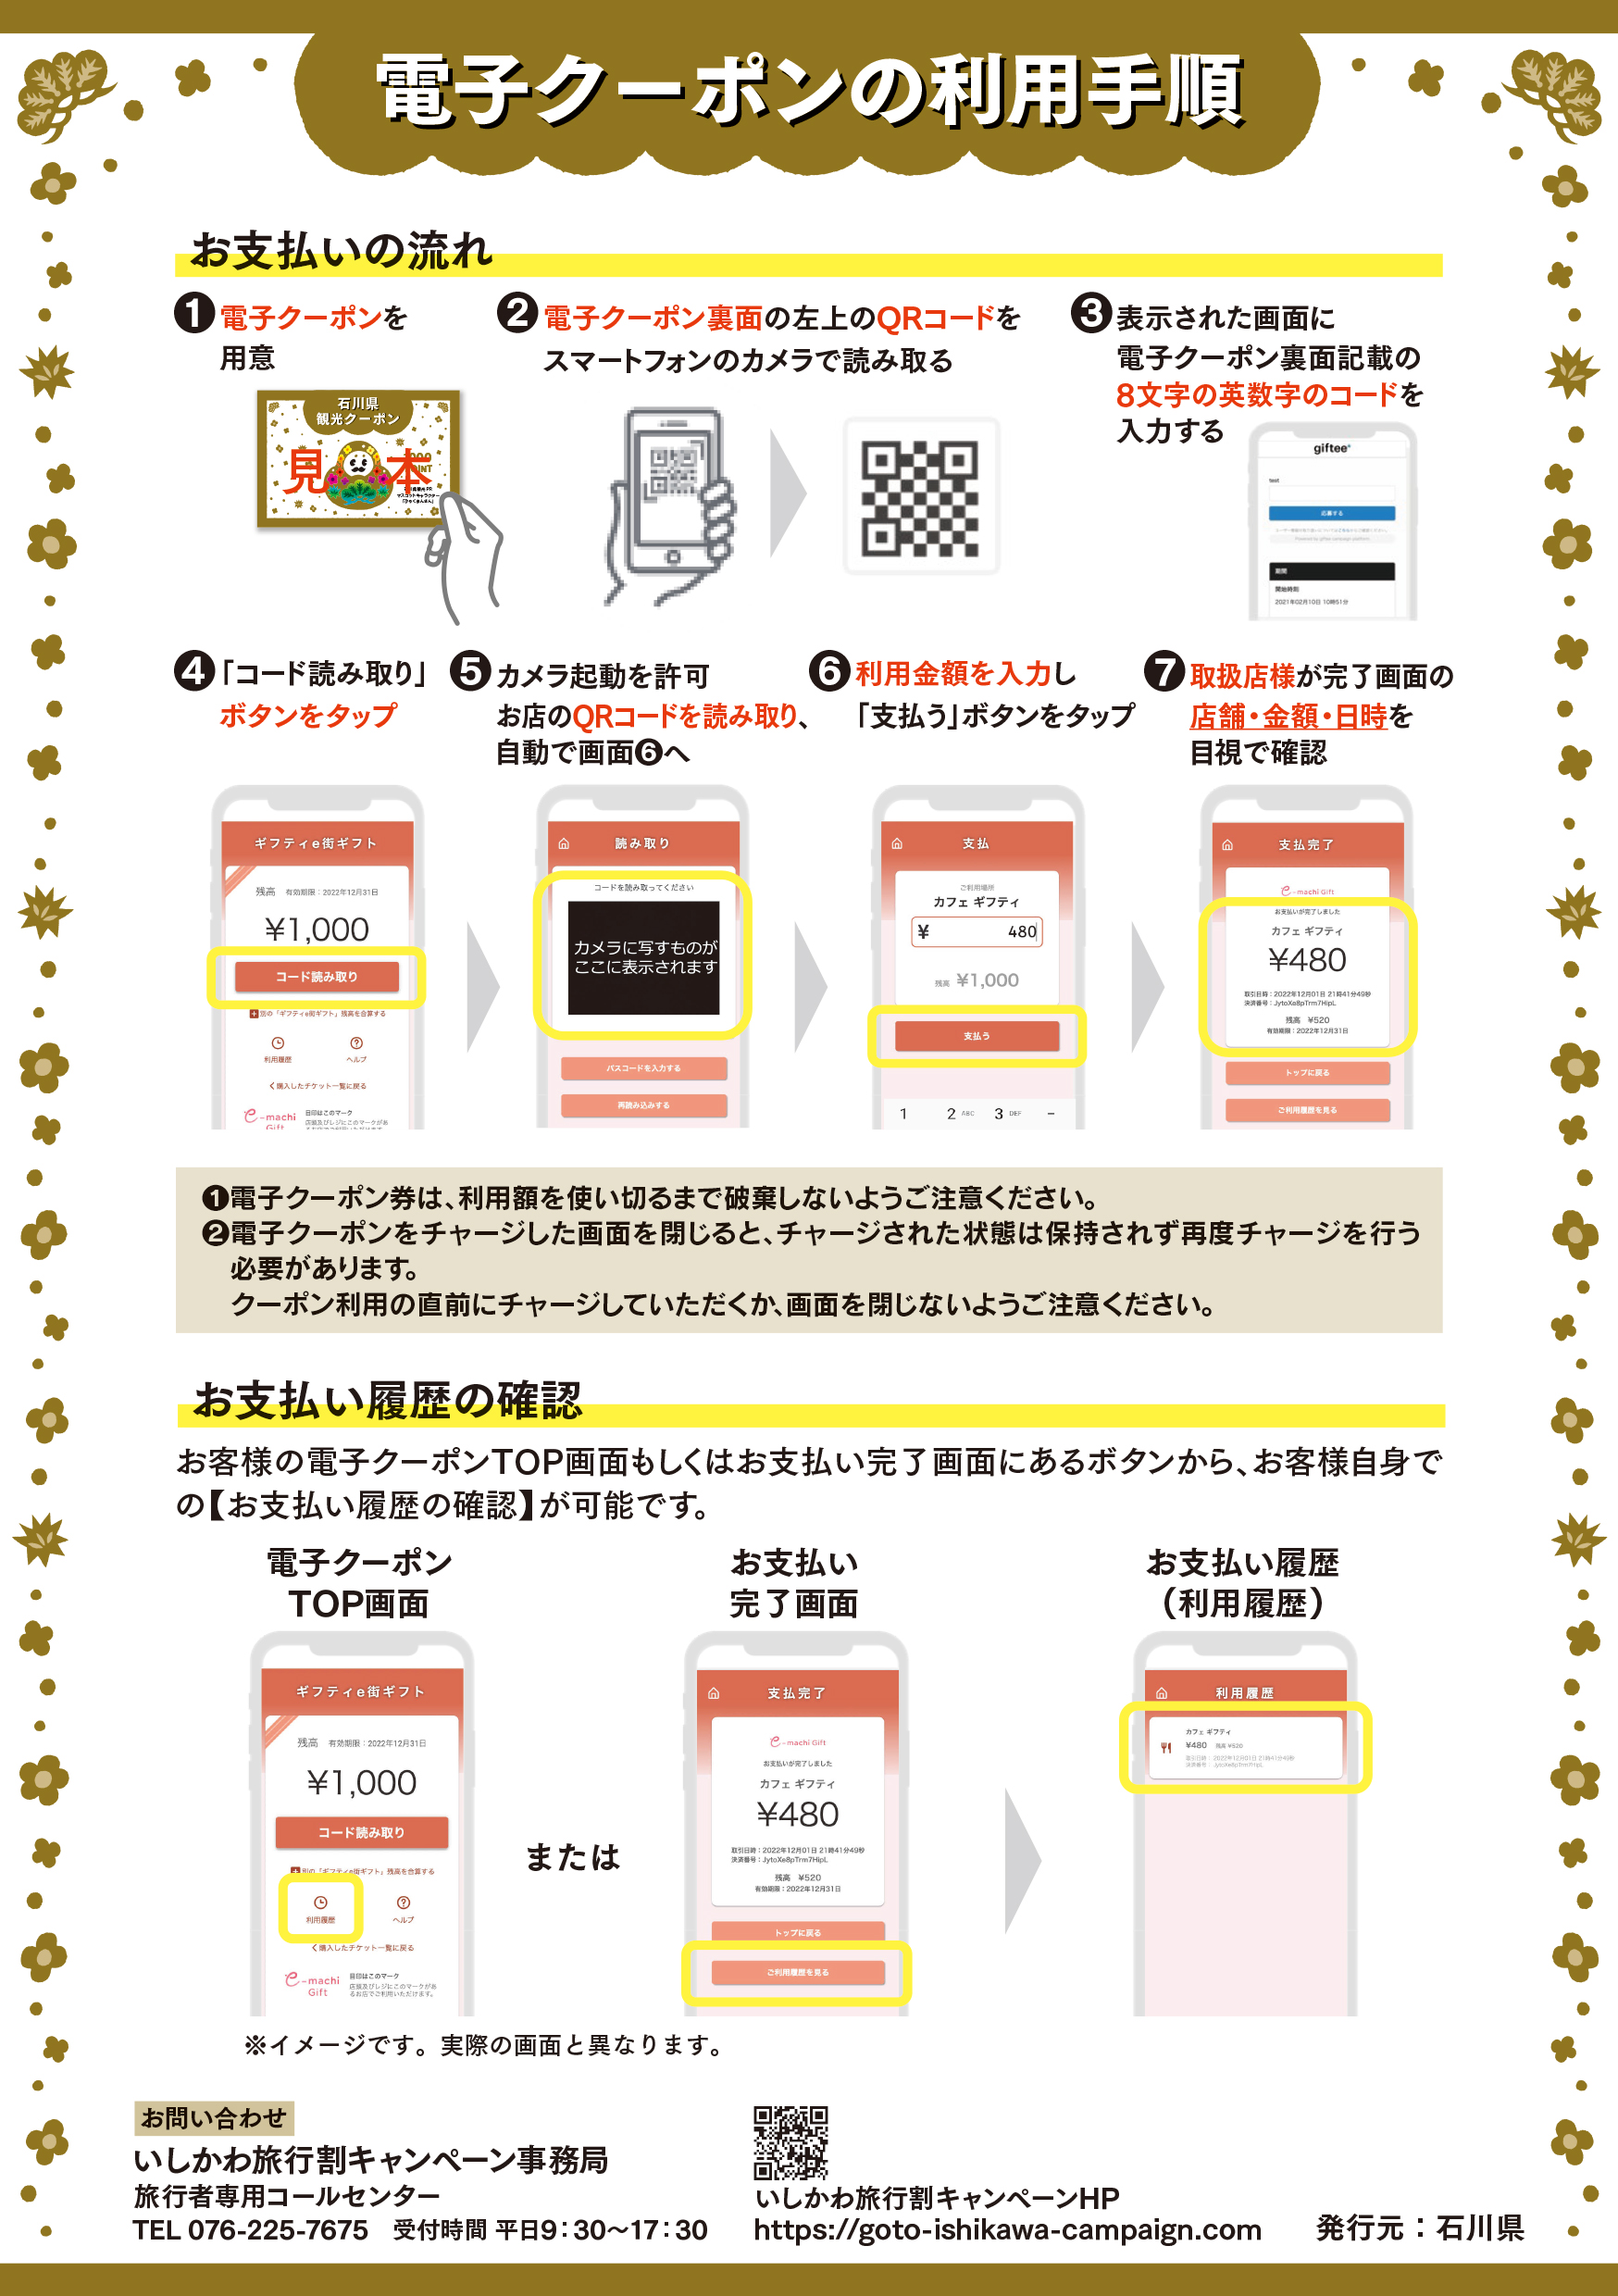
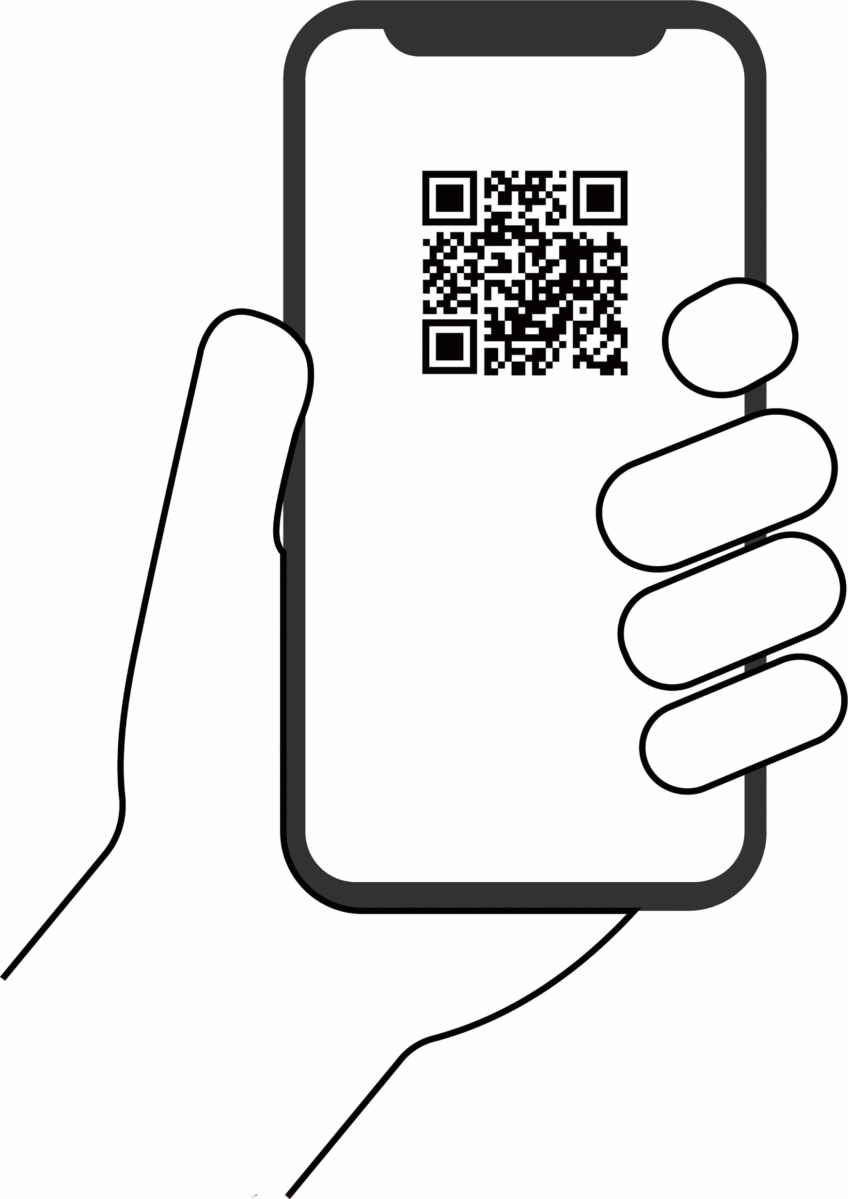
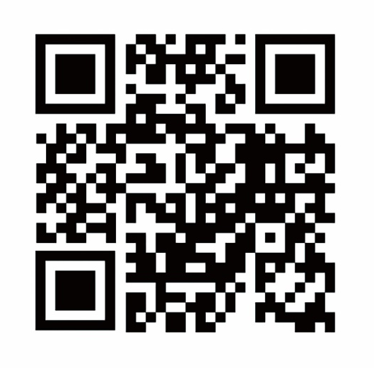
※デザインデータ
差し替え
❶
電子クーポンを
用意
❷
電子クーポン裏面の左上の２次元コードを
スマートフォンのカメラで読み取る
❸
表示された画面に電子クーポン裏面記載の「８文字の英数字」
または「ハイフン（－）が入った
９文字の英数字」のコードを
入力する
❹
「コード読み取り」
ボタンをタップ
❺
カメラ起動を許可
お店の２次元コードを
読み取り、自動で画面❻へ
❻
利用金額を入力し
「支払う」ボタンをタップ
❼
取扱店様が完了画面
の店舗・金額・日時を
目視で確認
お問い合わせ
「奥能登応援旅行割」キャンペーン事務局
旅行者専用コールセンター
TEL 076-225-7675 受付時間 平日9:30～17:30
「奥能登応援旅行割」キャンペーンHP
https://www.goto-ishikawa-campaign.com/okunoto/

Slide 20
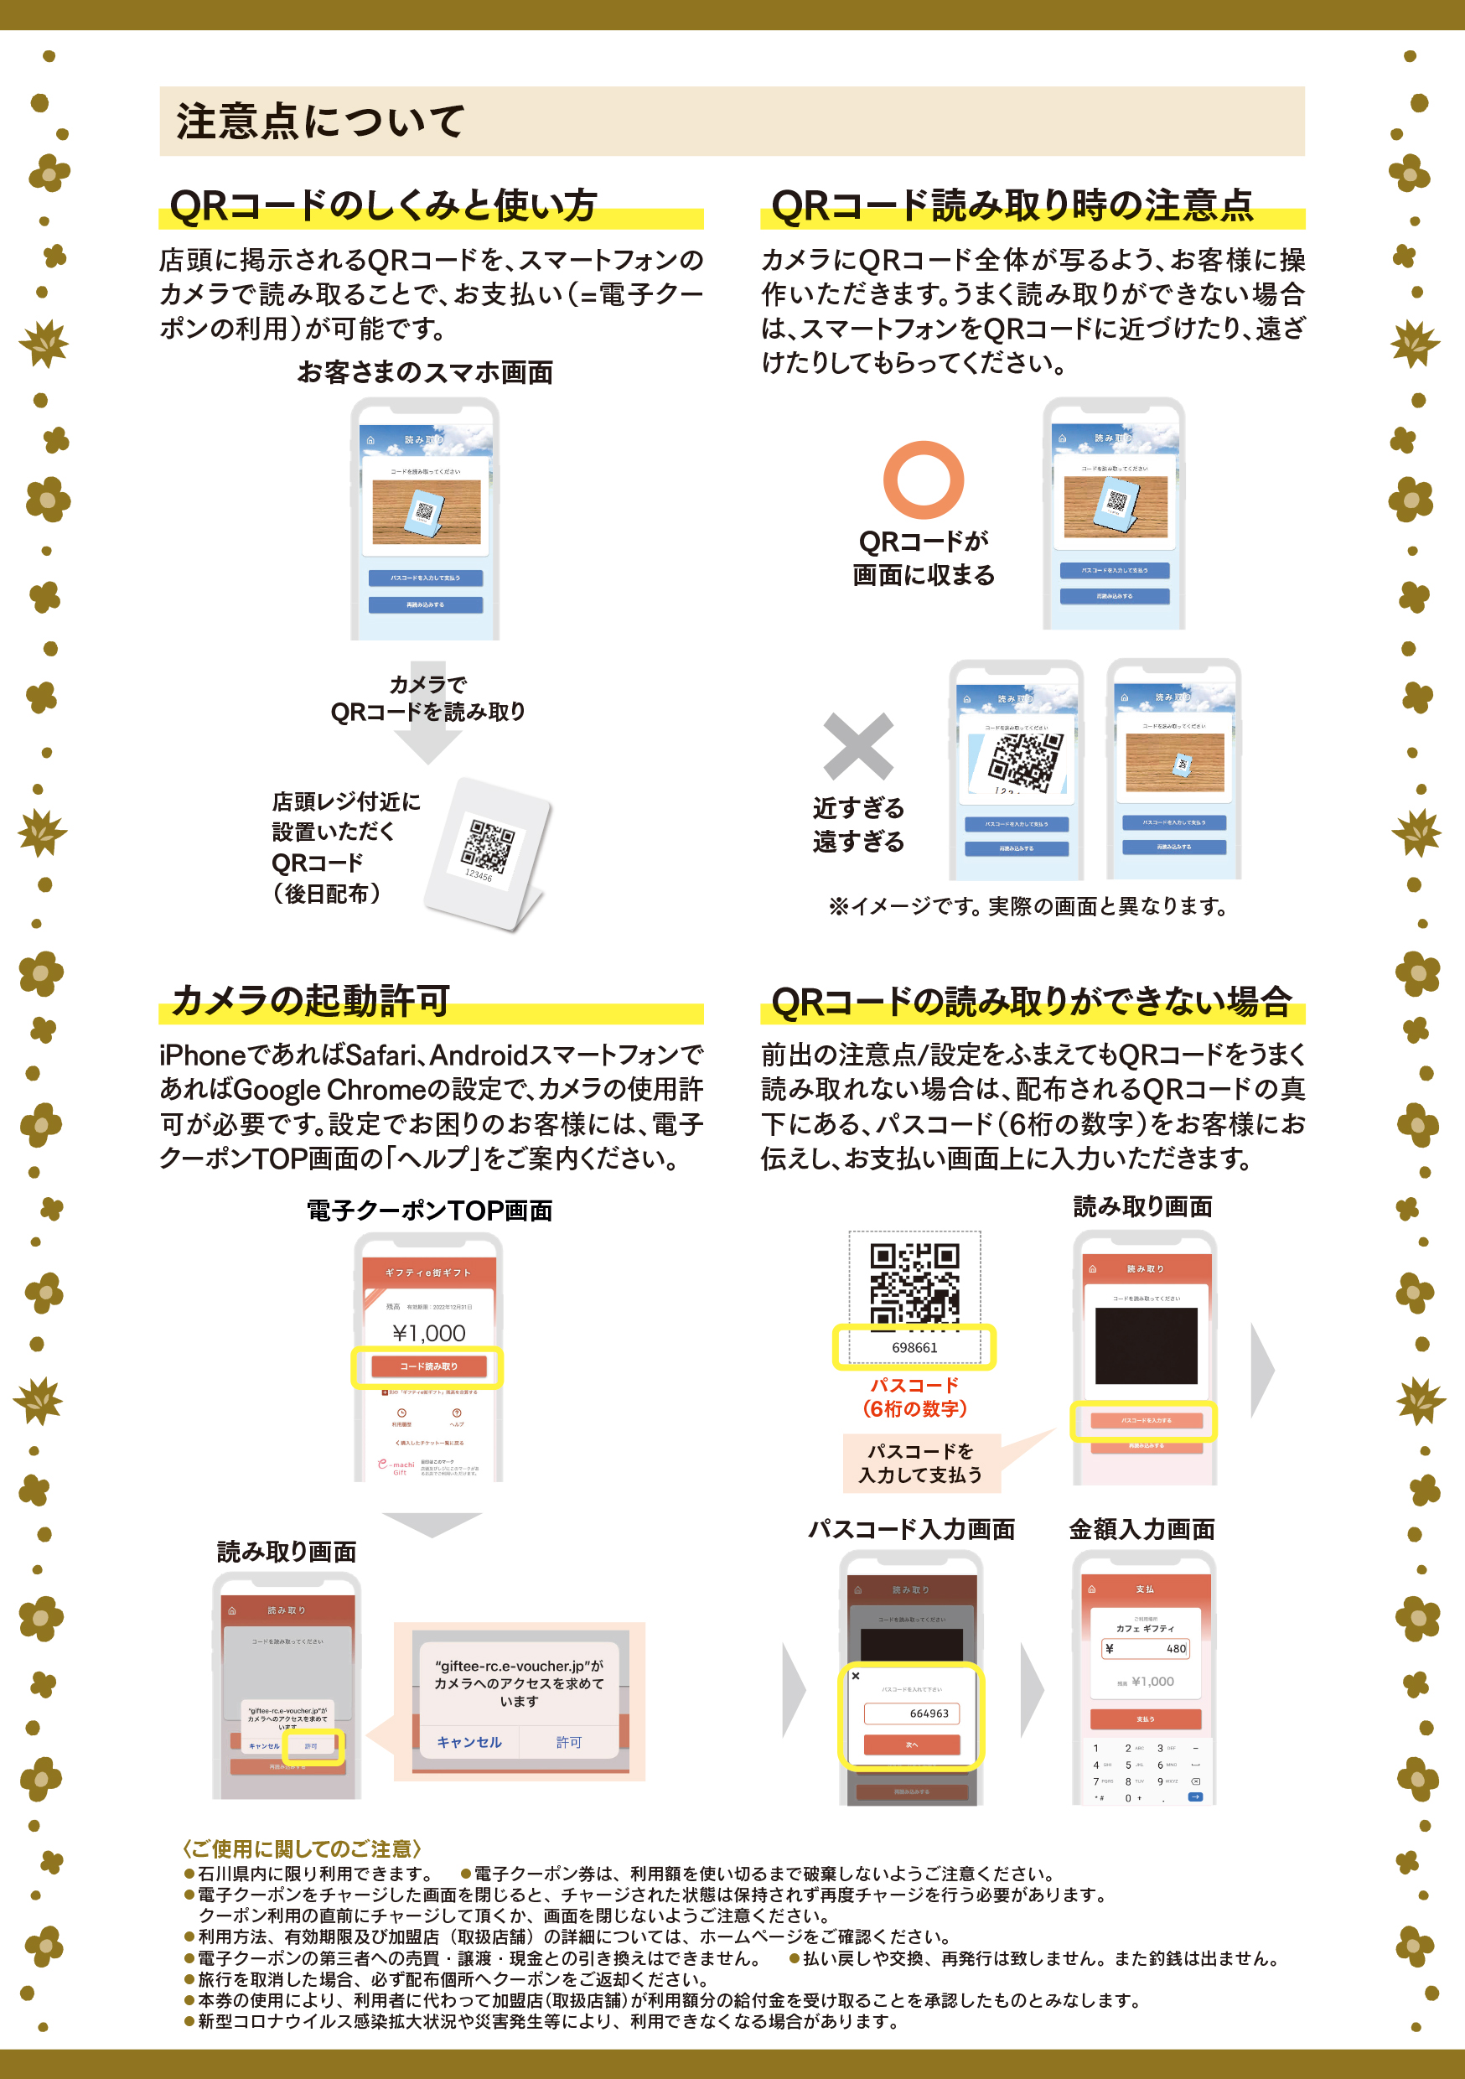
※デザインデータ
差し替え
2次元コードのしくみと使い方
2次元コード読み取り時の注意点
店頭に掲示される2次元コードを、スマートフォンのカメラで読み取ることで、お支払い（＝電子クーポンの利用）が可能です。
カメラに２次元コード全体が写るよう、操作ください。うまく読み取りができない場合は、スマートフォンを２次元コードに近づけたり、遠ざけたりしてください。
2次元コードが
画面に収まる
カメラで
2次元コードを読み取り
店頭レジ付近に
設置された
2次元コード
カメラの起動許可
2次元コードの読み取りができない場合
iPhoneであればSafari,AndroidスマートフォンであればGoogle Choromeの設定で、カメラの使用許可が必要です。設定でお困りの場合は、電子クーポンTOP画面の「ヘルプ」をご確認ください。
前出の注意点/設定をふまえても２次元コードをうまく読み取れない場合は、店舗に掲示の決済用２次元コードの下に記載されているパスコード（６桁の数字）をお支払い画面に入力し、決済してください。
パスコード（6桁の数字）
〈ご使用に関してのご注意〉

Slide 21

※修正箇所
・今行ける→今行けるに修正
「よくある質問」のご案内
公式サイトによくある質問を掲載しています。
お困りの際にはこちらも合わせてご利用ください。
URL https://www.・・・・・
「今行ける能登」団体旅行応援キャンペーン事務局
〒920-●●●● 石川県金沢市・・・
TEL 076-2●●-●●●● FAX 076-2●●-●●●●
メール ●●＠・・・・
営業時間9:30～17:30（土日祝休）

